Slide 1
Evaluarea și monitorizarea rezultatelor de implementare a Planului de dezvoltare strategică a Judecătoriei Model Ungheni în perioada ianuarie - decembrie 2024
31 ianuarie 2025

Slide 2
OBIECTIVELE ȘEDINȚEI
Evaluarea activităților realizate și progreselor atinse;
Evaluarea performanței instanței și resurselor avute în gestiune;
Identificarea barierelor și problemelor care au împiedicat sau reținut realizarea anumitor progrese;
Identificarea priorităților pentru semestrul I din 2025 (ianuarie – iunie 2025);

Slide 3
Prezentarea și evaluarea rezultatelor implementării Planului de dezvoltare strategică a Judecătoriei Model Ungheni

Slide 4
Direcția strategică 1:Management și administrare judiciară Obiectivul strategic 1.1: Reducerea volumului de muncă și a sarcinii per judecător
Activitatea 1.1.2. Majorarea statelor de personal
Odată cu soluționarea de către CSM a demersului cu privire la majorarea statelor de personal, au fost aprobate 2 unități de judecător, unul dintre aceștia începându-și activitatea din septembrie 2024.

Slide 5
Direcția strategică 1: Management și administrare judiciară Obiectivul strategic 1.2: Creșterea performanței judecătoriei
Activitatea 1.2.1. Colectarea și analiza datelor despre performanța judecătoriei
Datele au fost extrase din PIGD pentru două semestre de activitate ale anului 2024, iar rezultatele au fost analizate în cadrul ședințelor de monitorizare și evaluare
Activitatea 1.2.2. Gestionarea performanței instanței pentru asigurarea atingerii țintelor anuale stabilite
- Datele au fost analizate în cadrul ședințelor de monitorizare și evaluare pentru cele două semestre ale anului 2024 cu compararea rezultatelor din aceeași perioadă a anului 2023
Detalii în prezentarea următorului raport privind performanța

Slide 6
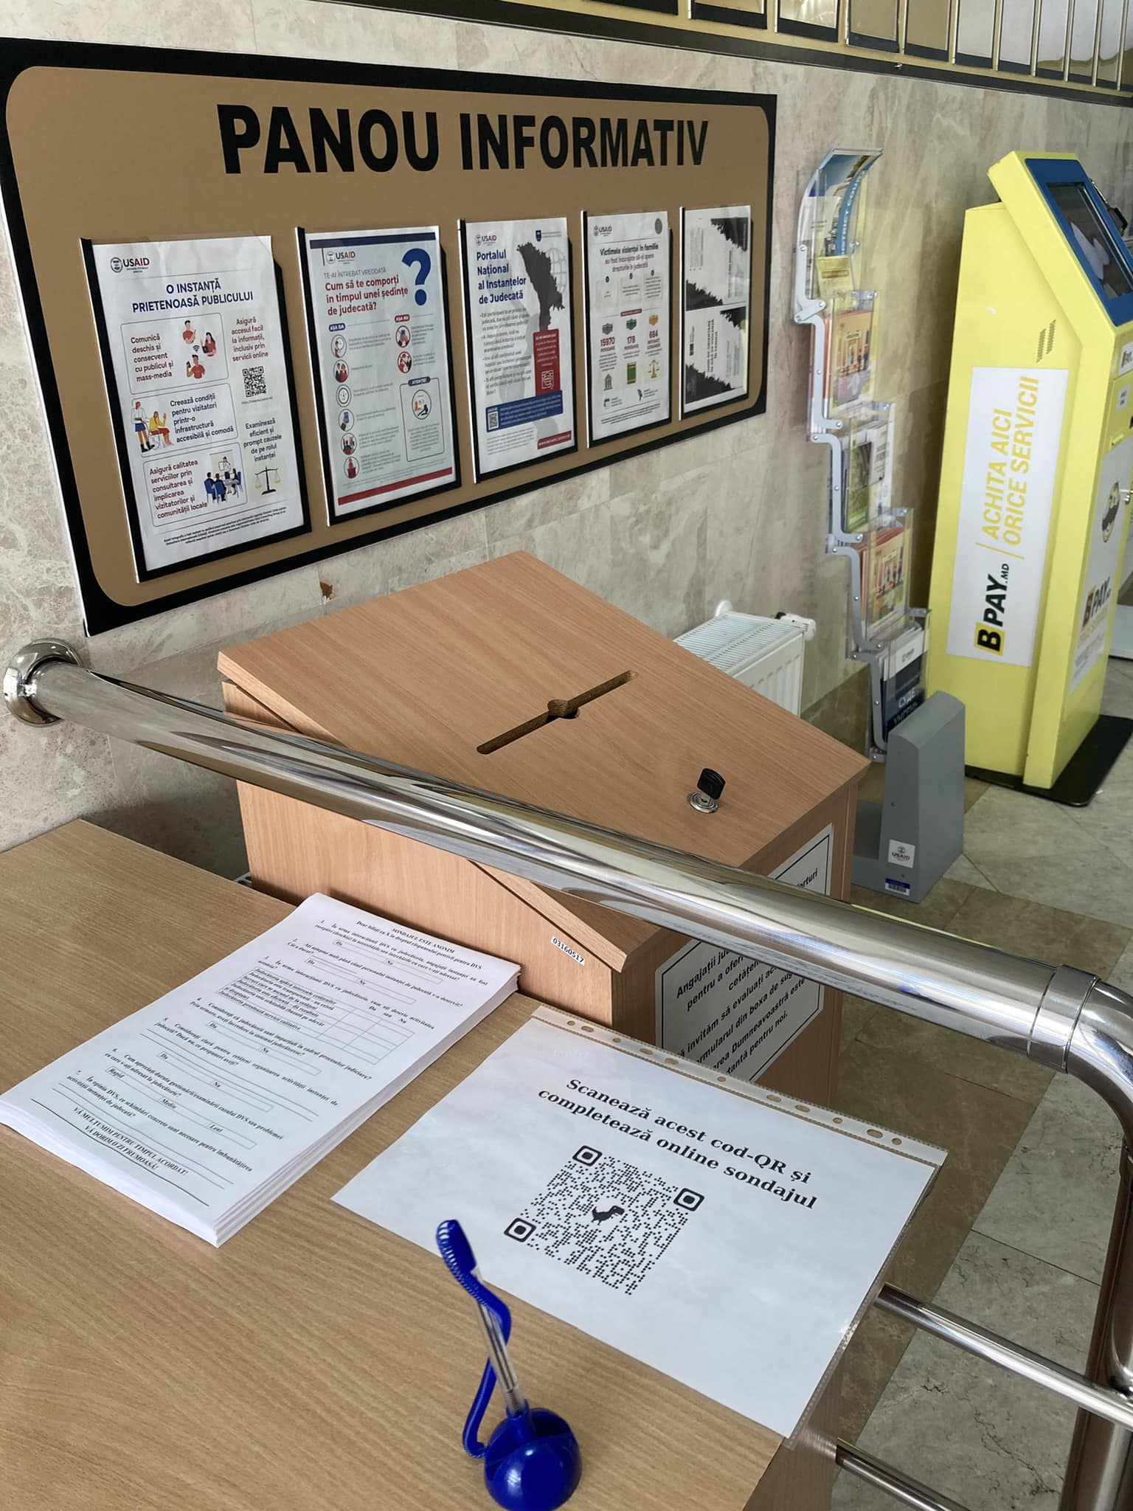
Direcția strategică 1: Management și administrare judiciară Obiectivul strategic 1.2: Creșterea performanței judecătoriei
Activitatea 1.2.3. Realizarea sondajelor anuale în rândul justițiabililor
În perioada 11 martie – 11 iunie 2024, s-a desfășurat sondajul de evaluare a satisfacției justițiabililor privind activitatea și serviciile oferite de Judecătoria Ungheni atât în format fizic, cât și online.
Scopul sondajului a fost de a se evalua măsura în care instanța a răspuns așteptărilor justițiabililor și a identificat factorii care au cauzat nemulțumire.
La sondaj au participat 64 justițiabili care au interacționat cu Judecătoria Ungheni în 2024. Aceștia au interacționat cu instanța în calitate de reclamanți, pârâți, inculpați, victime, părți vătămate, martori, au participat la o audiere, au solicitat informații sau au vizitat judecătoria cu un alt scop.
Chestionarul a inclus 7 de întrebări și s-a referit la următoarele domenii:
percepția cu privire la încrederea în sistemul judecătoresc, receptivitatea angajaților și organizarea instanței;
interacțiunea justițiabililor cu serviciile judecătoriei;
durata procedurilor ;
sugestii pentru îmbunătățirea activității judecătoriei;

Slide 7
Direcția strategică 1: Management și administrare judiciară Obiectivul strategic 1.2: Creșterea performanței judecătoriei
Activitatea 1.2.3. Realizarea sondajelor anuale în rândul justițiabililor
Majoritatea respondenților (88%) susțin că au multă încredere în sistemul judecătoresc, ceea ce constituie o creștere cu 27% față de anul 2022;
Potrivit rezultatelor sondajului, 95% au apreciat că angajații instanței sunt receptivi la necesitățile sau întrebările cu care se adresează justițiabilii;
83% din justițiabili au considerat clară organizarea activității instanței de judecată. Comparativ cu 2022, ponderea celor care consideră clară organizarea instanței de judecată înregistrează o descreștere nesemnificativă;
Totodată, majoritatea respondenților au considerat că judecătoria este echitabilă, transparentă, eficientă și slujește interesului public.
Majoritatea respondenților (66%) au declarat că nu au avut de așteptat mult până când au fost deserviți de către personalul instanței, în medie timpul de așteptare fiind de 15 minute. (fără modificări comparativ cu 2022);
La capitolul duratei de examinare a dosarului de către judecătorie, 47% au apreciat-o ca fiind rapidă, 42% medie și doar 11% au declarat că examinarea este lentă;
59% din totalul respondenților care au înaintat sugestii au considerat că nu sunt necesare schimbări, iar Judecătoria Ungheni își execută foarte bine sarcinile, 6% au spus că e nevoie de reforme, 6% susțin că hotărârile trebuie emise în termeni mai mici și 6% au spus că tergiversarea examinării unor categorii de dosare este adesea folosită de avocați pentru ca persoanele să nu fie atrase la răspundere datorită expirării termenului de prescripție.

Slide 8
Direcția strategică 1: Management și administrare judiciară Obiectivul strategic 1.2: Creșterea performanței judecătoriei
Activitatea 1.2.3. Realizarea sondajelor anuale în rândul justițiabililor
În perioada 1 – 17 iunie 2024 a avut loc sondajul cu avocații în cadrul Judecătoriei Ungheni.
În cadrul sondajului au participat în total 23 de avocați.
Dacă, în 2023, gradul de satisfacție de serviciile instanței era mediu (majoritatea au fost mai degrabă satisfăcuți), în 2024, a crescut semnificativ, în medie cu 32%, gradul de satisfacție maximă de serviciile instanței (foarte satisfăcut);
Spre deosebire de 2023, în 2024, ponderea avocaților foarte satisfăcuți de relația cu instanța a crescut în medie cu 42%, nemulțumirile fiind exprimate doar în legătură cu costurile pentru accesul la justiție care, în esență, nu depind de instanță;
În general, majoritatea avocaților au declarat că sunt foarte satisfăcuți de claritatea organizării instanței de judecată, pregătirea și desfășurarea ședințelor de judecată, claritatea hotărârilor, promptitudinea soluționării și facilitatea executării, atestându-se o creștere a satisfacției maxime în medie cu 35%. Dacă, în 2023, existau și 17% de avocați nemulțumiți de anumite momente, în prezent, această rată a scăzut la 0%;
Se atestă o tendință pozitivă în ceea ce privește opinia avocaților cu privire la imparțialitatea judecătorilor. A scăzut substanțial ponderea celor care consideră că judecătorii nu sunt chiar imparțiali (cu 29%). Totodată, comparativ cu 2023, se atestă o scădere a ratei respondenților care consideră judecătorii nu sunt chiar independenți (-11%) și o creștere a celor care consideră magistrații total independenți (+9%);
În ansamblu, majoritatea avocaților au considerat îmbunătățită calitatea activității instanței în ultimii 5 ani. Dacă în 2023, 17% au declarat ca nu s-a schimbat nimic, în 2024, ponderea acestora a ajuns la 0%.
57% dintre avocații respondenți care au înaintat sugestii au considerat că este nevoie acordarea unităților suplimentare de judecători și personal pentru a micșora încărcătura magistraților și a ușura accesul la justiție;

Slide 9
Direcția strategică 1: Management și administrare judiciară Obiectivul strategic 1.2.: Creșterea performanței judecătoriei
La 24 mai 2024, la sediul Judecătoriei Ungheni s-a desfășurat cea de-a șaptea ședință a Consiliului Consultativ la care s-au întrunit membrii grupului de lucru din cadrul instanței și reprezentanții următoarelor instituții: Procuratura Ungheni și Nisporeni, Inspectoratul de poliție Ungheni și Nisporeni, Biroul de Probațiune Ungheni și Nisporeni, Avocatul Poporului, Oficiul teritorial Ungheni al Cancelariei de Stat și Agenția Teritorială de Asistență Socială Centru-Vest. Totodată, la ședință a fost prezent ca invitat șeful Centrului de Sănătate Publică din Ungheni, Oleg Belbas.
În cadrul ședinței au fost abordate subiecte de discuție cu privire la bunele practici de asigurare și menținere a conlucrării între instituții și a comunității locale prin eficientizarea și ușurarea activității, dar și buna funcționare în domeniul justiției.

Slide 10
Direcția strategică 1: Management și administrare judiciară Obiectivul strategic 1.2: Creșterea performanței judecătoriei
La 29 noiembrie 2024, în sediul Judecătoriei Ungheni s-a desfășurat cea de-a opta ședință a Consiliului Consultativ, care este o platformă de interacțiune ce facilitează colaborarea interinstituțională și cu alte organizații sau asociații reprezentative.
La ședință au fost abordate subiecte ce vizează procesul de lucru cu instituțiile menționate, dar și provocările ce le întâlnesc în cursul activității. În cadrul acesteia, s-a discutat despre executarea încheierilor de anunțare în căutare și a procedurilor referitoare la refugiați, mecanismul de indexare a pensiei de întreținere a copilului minor stabilită în sumă fixă, aplicarea videoconferinței în procesul judiciar, dar și aspecte organizatorice privind audierea martorilor/victimelor în condițiile articolului 110/1 din Codul de procedură penală.

Slide 11
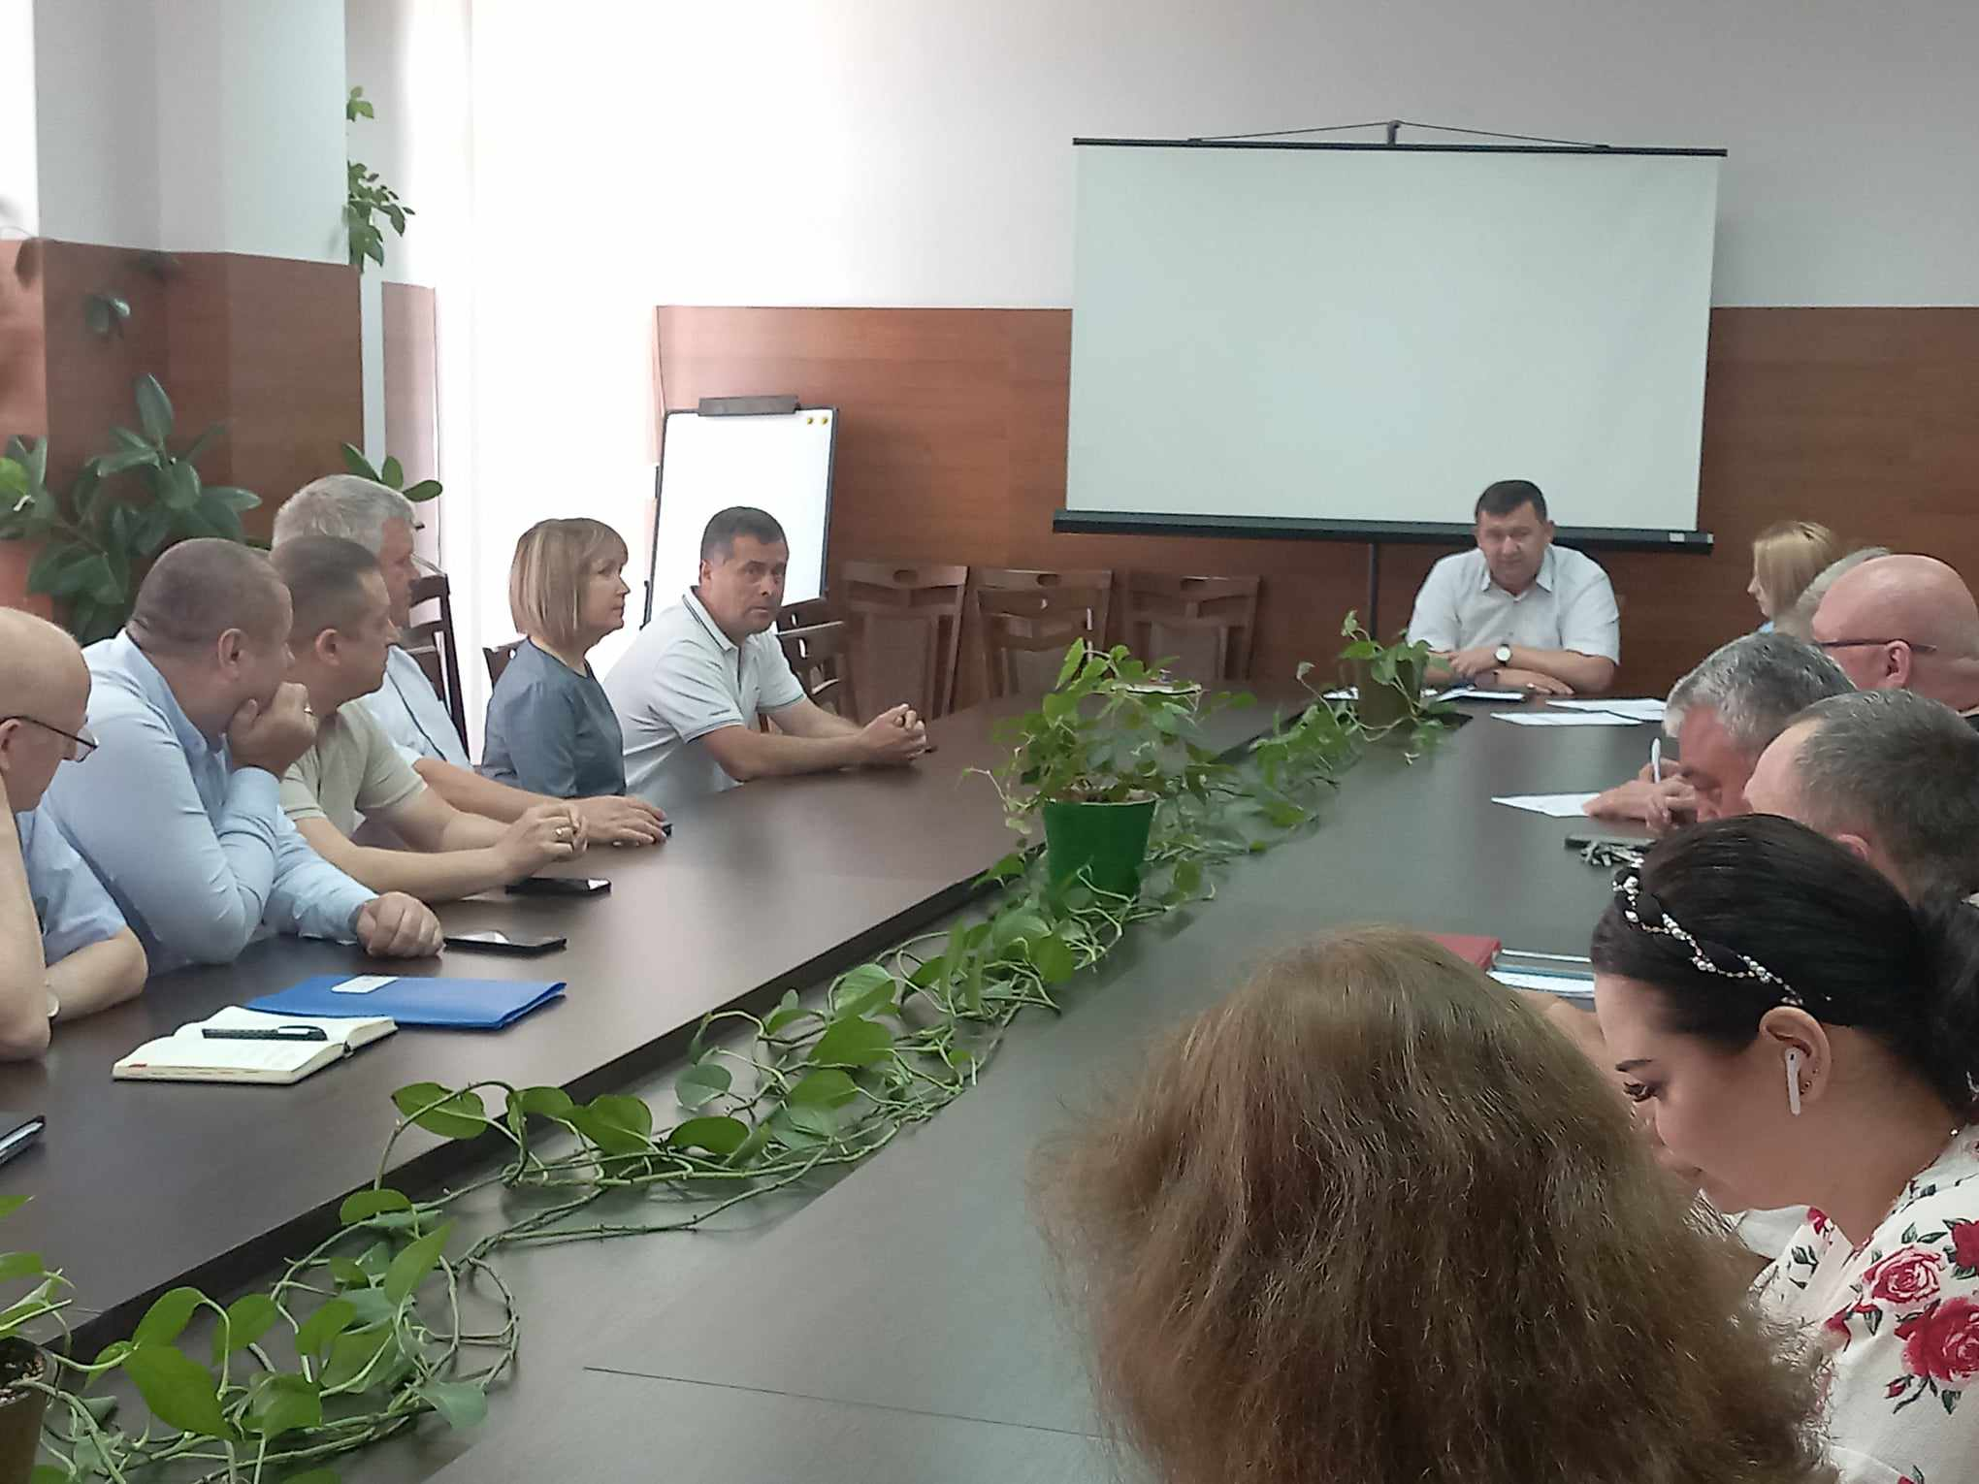
Direcția strategică 1: Management și administrare judiciară Obiectivul strategic 1.3: Dezvoltarea serviciilor online în cadrul judecătoriei
Activitatea 1.3.2. Identificarea îmbunătățirilor ce se impun pentru o mai bună funcționare a Programului Integrat de Gestionare a Dosarelor
La 12 iunie 2024 s-a desfășurat o ședință comună cu participarea avocaților, unde s-au discutat următoarele subiecte:
utilitatea modalității de transmitere a cererilor de chemare în judecată și a actelor prin intermediul e-dosar
beneficiile desfășurării ședințelor de judecată prin sistemul de videoconferință
simplificarea procedurilor de plată a taxelor de stat și taxei de timbru efectuate exclusiv prin intermediul serviciului guvernamental de plăți electronice Mpay

Slide 12
Direcția strategică 2: Accesibilitatea judecătoriei și informarea justițiabililor Obiectivul strategic 2.1: Creșterea accesului publicului și mass-media la informația despre activitatea judecătoriei
La demersul Ministerului Justiției al Republicii Moldova, în vederea simplificării procedurilor de plată, Judecătoria Ungheni a informat cetățenii că plățile pentru taxele de stat și taxele de timbru vor fi efectuate exclusiv prin intermediul serviciului guvernamental de plăți electronice MPay.
Potrivit, noilor prevederi a legii taxei de stat nr. 213 din 31-07-2023 începând cu 01 ianuarie 2024, achitarea este disponibilă prin serviciul de plăți electronice https://mpay.gov.md/ și pe site-ul https://instante.justice.md/
Astfel, justițiabilii vor achita taxele prin MPay, accesând link-ul: Achită taxele pentru instanțele de judecată | Portalul Național al Instanțelor de Judecată (justice.md)
În cazul plăților în numerar, contribuabilii se pot adresa la ghișeele băncilor conectate sau terminalele de plată disponibile, inclusiv la cel din incinta instanței de judecată.

Slide 13
Direcția strategică 2: Accesibilitatea judecătoriei și informarea justițiabililor Obiectivul strategic 2.1: Creșterea accesului publicului și mass-media la informația despre activitatea judecătoriei
Judecătoria Ungheni a informat cetățenii despre intrarea în vigoare începând cu 08 ianuarie 2024 a Legii privind accesul la informații de interes public nr. 148 din 09.06.2023.
Conform prezentei legi, informaţii de interes public sunt toate informaţiile deţinute de furnizorii de informaţii, indiferent de suportul de stocare (pe hârtie, în formă electronică sau în orice alt format).
Orice persoană fizică sau juridică are dreptul la accesul la informaţiile de interes public, în formele şi condiţiile prevăzute de lege.
În acest sens, a fost creat un Registru al cererilor de comunicare a informațiilor de interes public.

Slide 14
Direcția strategică 2: Accesibilitatea judecătoriei și informarea justițiabililor Obiectivul strategic 2.1: Creșterea accesului publicului și mass-media la informația despre activitatea judecătoriei
Judecătoria Ungheni este operator de prelucrare a datelor cu caracter personal
Judecătoria Ungheni, potrivit deciziei Centrului Național pentru Protecția Datelor cu Caracter Personal nr. 581 din 10 septembrie 2015 cu privire la aprobarea formularului tipizat de informare privind efectuarea supravegherii prin mijloace video, înștiințează despre afișarea informației cu privire la monitorizarea și supravegherea video și audio în cadrul instanței de judecată.
În calitate de operator de prelucrare a datelor cu caracter personal, Judecătoria Ungheni prelucrează aceste date cu respectarea cerințelor de confidențialitate și securitate.

Slide 15
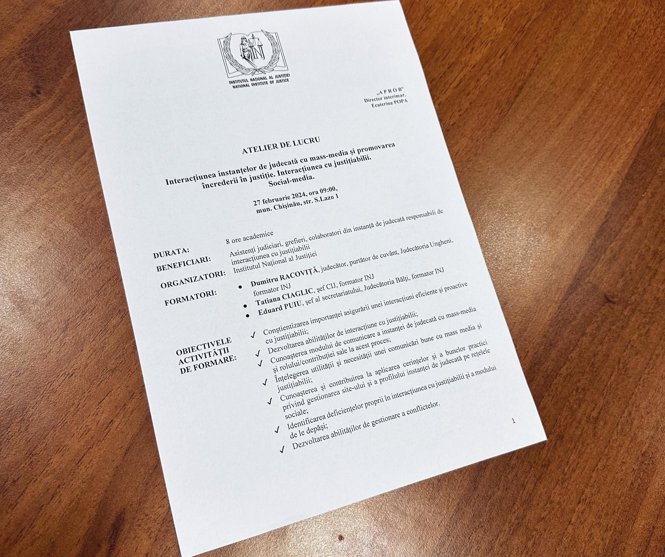
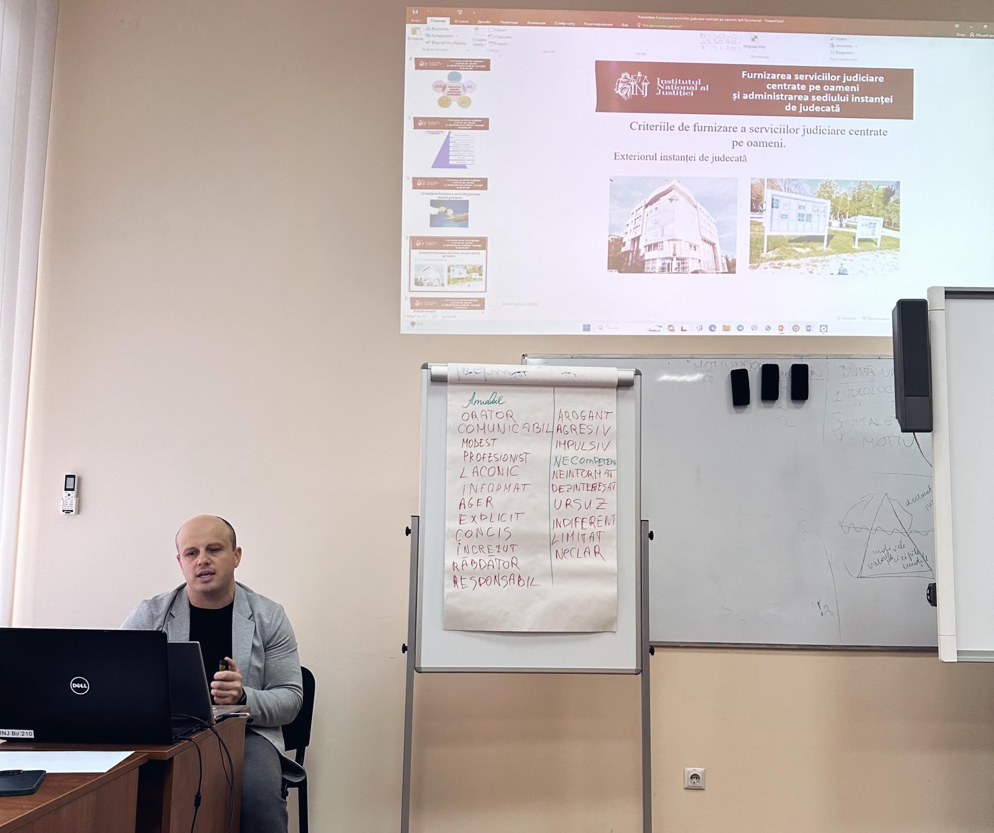
Direcția strategică 2: Accesibilitatea judecătoriei și informarea justițiabililor Obiectivul strategic 2.1: Creșterea accesului publicului și mass-media la informația despre activitatea judecătoriei
La 27 februarie 2024, judecătorul și purtătorul de cuvânt din cadrul Judecătoriei Ungheni, Dumitru Racoviță, a participat în calitate de formator la Atelierul de lucru: “ Interacțiunea instanțelor de judecată cu mass-media și promovarea încrederii în justiție. Interacțiunea cu justițiabilii. Social Media” , organizat de Institutul Național al Justiției.
În cadrul activității, au fost prezentate bunele practici implementate de Judecătoriile Model Ungheni și Bălți în următoarele domenii:
- Interacțiunea cu mass-media
- Social Media
- Justiția centrată pe oameni

Slide 16
Direcția strategică 2: Accesibilitatea judecătoriei și informarea justițiabililor Obiectivul strategic 2.1: Creșterea accesului publicului și mass-media la informația despre activitatea judecătoriei
Judecătoria Ungheni a atenționat cetățenii despre tendința de creștere a adresării cetățenilor la organele de drept pentru prejudiciile suferite de pe urma escrocheriilor săvârșite în mediul online, dar și schema cu ,,ruda implicată în accident”, care este o escrocherie de amploare ce continuă să facă victime în rândul persoanelor în vârstă. Astfel, instanța de judecată a venit cu recomandarea ca cetățenii să fie atenți la furnizarea datelor personale și a datelor bancare întru evitarea de a deveni victima unei asemenea fraude.

Slide 17
Judecătoria Ungheni a atenționat justițiabililor că, în conformitate cu prevederile art. 2 alin. (1) din Legea taxei de stat nr. 213 din 31 iulie 2023, taxa de timbru este o sumă de bani care se percepe, o singură dată, de la persoanele fizice și juridice pentru intentarea unui proces judiciar civil, de contencios administrativ, precum și pentru fiecare contestație împotriva deciziei agentului constatator asupra cauzei contravenționale atât în primă instanță, cât și în căile de atac. Reieșind din aceste prevederi, instanța de judecată a precizat că, în situația în care se dispune refuzul în primire, restituirea, scoaterea de pe rol a cererii/contestației înaintate, la depunerea repetată a acesteia, se achită o nouă taxă de timbru în mărime de 200 lei și se prezintă dovada în acest sens.

Slide 18
Judecătoria Ungheni a realizat generalizarea practicii judiciare la examinarea cauzelor civile cu privire la aplicarea ordonanței de protecție în cazurile de violență în familie pe parcursul semestrului I al anului 2024.
Conform datelor statistice pentru perioada anului 2024 în coraport cu aceeași perioadă din 2023, se atestă o ușoară scădere de la 41 cereri parvenite în 2023, la 39 cereri în 2024. Dacă e să comparăm numărul cererilor depuse de către reprezentanții victimelor supuse violenței în familie în 2024, atunci numărul acestora este mai mic decât cel al victimelor ce depun direct cererea privind aplicarea măsurilor de protecție, fiind depuse de către reprezentant 18 cereri, iar de către victimă 21 cereri. Astfel, se deduce că frecvența adresărilor de către victimă este mai mare către cea a autorităților statului. Din totalul de 39 cauze, se înregistrează 34 de cereri admise total/parțial, 2 cauze respinse, 1 cauză restituită, 1 cauză refuzată și 1 cauză încetată. Dacă facem referire la contestarea încheierilor privind aplicarea ordonanței de protecție, atunci 28,57% (în 2 cauze din cele 7 contestate) încheierile primei instanțe au fost casate, fiind motivat faptul că instanța de fond urmează să examineze sub toate aspectele cauza, iar soluția să fie clară, conchisă și să aibă putere de convingere. Menționăm că, violența în familie este un fenomen ce nu poate fi tolerat, deoarece legislația Republicii Moldova deține toate pârghiile și încurajează victimele supuse actelor de violență de a se adresa organelor de drept pentru a fi luate măsurile de rigoare.
Ca urmare a evaluării rezultatelor sondajelor de opinie desfășurate în rândul justițiabililor și avocaților, în cadrul ședinței semestriale de evaluare și monitorizare din 15 iulie curent, grupul de lucru a analizat opiniile și sugestiile respondenților.
Întrucât, în lista sugestiilor oferite de către avocați s-a regăsit îndemnul de a fi publicate operativ pe pagina web toate actele procesuale, instanța de judecată aduce la cunoștință tuturor faptul că Regulamentul privind modul de publicare a hotărârilor judecătorești pe portalul național al instanțelor de judecată și pe pagina web a Curții Supreme de Justiție, aprobat prin hotărârea Consiliului Superior al Magistraturii nr. 658/30 din 10 octombrie 2017, nu prevede un termen expres pentru publicarea actelor judecătorești.
Având în vedere volumul de muncă realizat la examinarea cauzelor, plasarea/publicarea actelor judecătorești pe portalul instanței de judecată are loc în decursul a cel mult 24 de ore după data pronunțării hotărârilor și încheierilor, or acestea, deși sunt plasate în Programul Integrat de Gestionare a Dosarelor, necesită a fi anonimizate, iar acest proces urmează a fi verificat minuțios.

Slide 19
Conform Monitorului Oficial al Republicii Moldova nr. 271-274 (9209-9212) din 27 iunie 2024, a fost publicată Legea nr. 135 din 13 iunie 2024 pentru modificarea unor acte normative (revizuirea hărții judiciare), conform căreia Judecătoria Ungheni va fi arondată la circumscripția Curții de Apel Nord. Datorită modificărilor operate la lege, va fi eficientizat procesul de examinare a dosarelor, dar și vom avansa cu procesele de digitalizare în justiție, cum ar fi extinderea utilizării e-Dosar, a videoconferințelor ș.a.
Întru satisfacerea cât mai calitativă și rapidă a necesităților justițiabililor, instanța de judecată a încurajat cetățenii să vină cu propuneri, sugestii și recomandări de îmbunătățire a activității instituției, inclusiv și prin intermediul rețelei de socializare Facebook (Messenger), accesând linkul: https://www.facebook.com/JDUngheni/
Judecătoria Ungheni a informat cetățenii despre ”Campania națională pentru prevenirea și raportarea abuzurilor și violenței asupra copiilor”, inclusiv în mediul online, prin promovarea serviciului de asistență telefonică gratuită pentru copii – Telefonului copilului 116 111

Slide 20
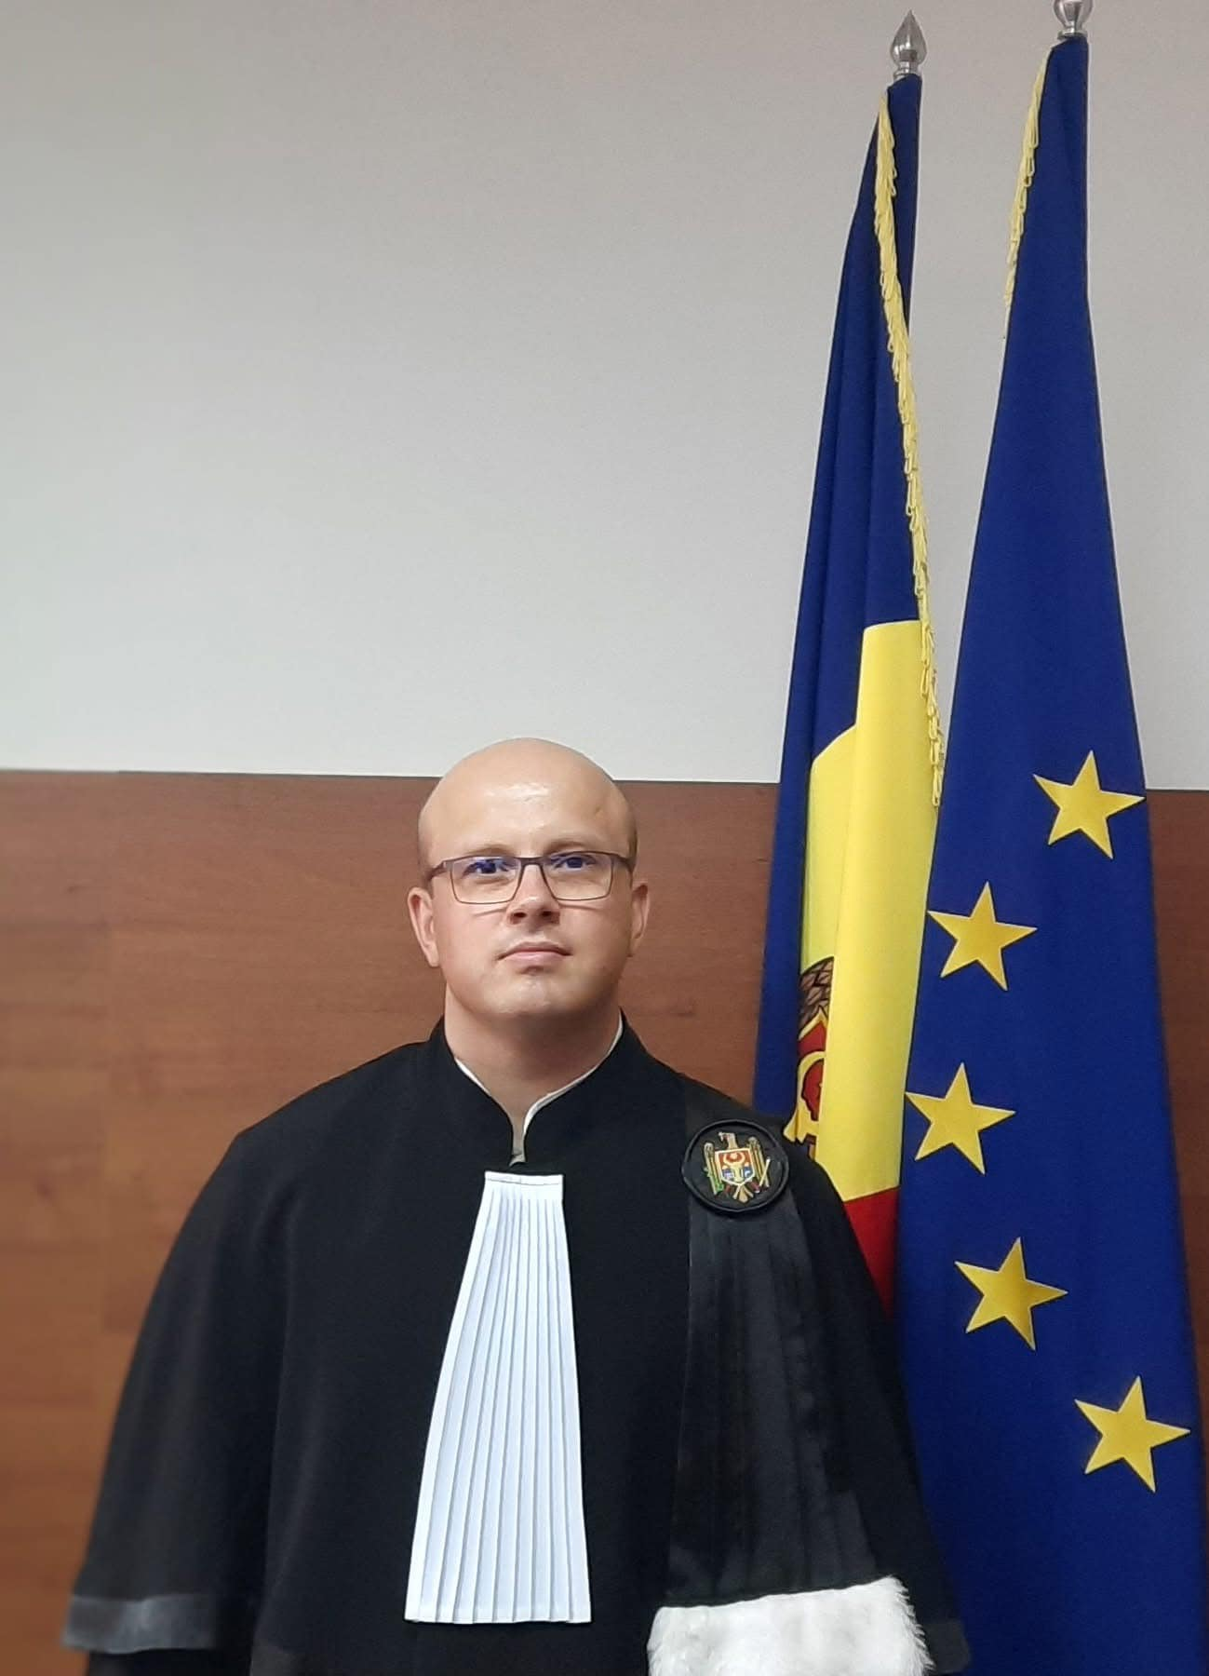
În urma desfășurării Adunării Generale a Judecătorilor din 19 decembrie 2024, judecătorii Judecătoriei Ungheni, Valentina Stratulat și Lilia Potînga au fost aleși membri ai Colegiului disciplinar din cadrul CSM. Iar la 30 decembrie 2024, judecătorul Dumitru Racoviță din cadrul Judecătoriei Ungheni a câștigat concursul desfășurat de Consiliul Superior al Magistraturii la pentru suplinirea funcțiilor vacante de membru al Colegiului pentru selecție și evaluare a judecătorilor.

Slide 21
Direcția strategică 2: Accesibilitatea judecătoriei și informarea justițiabililor Obiectivul strategic 2.1: Creșterea accesului publicului și mass-media la informația despre activitatea judecătoriei
Activitatea 2.1.1. Desemnarea unei persoane responsabile pentru oferirea consultațiilor juridice
De la instituirea Biroului informațional în 2022, doi angajați din cadrul Secției Sistematizare, Generalizare, Monitorizare a Practicii Judiciare și Relații Publice oferă zilnic informații și ghidează justițiabilii, totodată, cetățenii au posibilitatea de a contacta instanța pentru detalii și prin telefon la numărul +373 (0236) 2-67-79.

Slide 22
Direcția strategică 2: Accesibilitatea judecătoriei și informarea justițiabililor Obiectivul strategic 2.1: Creșterea accesului publicului și mass-media la informația despre activitatea judecătoriei
Activitatea 2.1.2. Informarea cetățenilor pe pagina instanței despre modul de înaintare a unei cereri, pregătirea modelelor de cerere
Pe Portalul Judecătoriei Ungheni se regăsesc modele de cereri de chemare în judecată
Judecătoria Ungheni pune la dispoziția cetățenilor diverse modele de acte și mai multe modele de cereri de chemare în judecată-prototip elaborate de către magistrații instanței judecătorești care sunt plasate și pot fi accesate direct pe Portalul Judecătoriei Ungheni la compartimentul Informații de interes public > modele de acte sau la următorul link: https://jun.instante.justice.md/ro/content/modele-de-acte

Slide 23
Direcția strategică 2: Accesibilitatea judecătoriei și informarea justițiabililor Obiectivul strategic 2.1.: Creșterea accesului publicului și mass-media la informația despre activitatea judecătoriei
Activitatea 2.1.3. Elaborarea și expedierea comunicatelor de presă către mass-media
Prin dezvoltarea unei relații constructive cu mass-media și colaborare continuă, instanța de judecată a remis în adresa mass-mediei locale informații de interes public, care au fost preluate și distribuite pe canalele de socializare și informare a redacțiilor de presă locale, precum:
13 martie 2024 – comunicat de pronunțare a sentinței de condamnare pentru acte de delapidare a averii străine;
11 aprilie 2024 – raportul de totalizare a activității instanței de judecată pentru perioada anului 2023 (Retrospectiva);
20 iunie 2024 - comunicat de pronunțare a sentinței de condamnare pentru omor săvârșit cu premeditare;
17 iulie 2024 – comunicat de presă privind totalizarea rezultatelor primului semestru de activitate pentru anul 2024;
20 iulie 2024 - comunicat de presă privind vizita de lucru la sediul instanței de judecată a reprezentanților Centrului de Drept a Persoanelor cu Dizabilități;
23 septembrie 2024 – comunicat de pronunțare a sentinței de condamnare pentru doi bărbați care au săvârșit infracțiune de viol asupra unui minor de 11 ani;
24 septembrie 2024 - comunicat de pronunțare a sentinței de condamnare pentru săvârșirea infracțiunii de accident rutier soldat cu decesul unei persoane;
15 octombrie 2024 - comunicat de pronunțare a sentinței de condamnare pentru săvârșirea infracțiunii de acte de violență în familie săvârșite sub influența alcoolului soldat cu decesul unei persoane;
01 noiembrie 2024 – trei comunicate de pronunțare a sentinței de condamnare pentru săvârșirea infracțiunii calificate ca tentativă de omor:
02 decembrie 2024 – comunicat de presă în legătură cu vizita de lucru a membrilor delegației OCDE la Judecătoria Ungheni;
30 decembrie 2024 - comunicat de pronunțare a sentinței de condamnare pentru săvârșirea infracțiunii de omor:

Slide 24
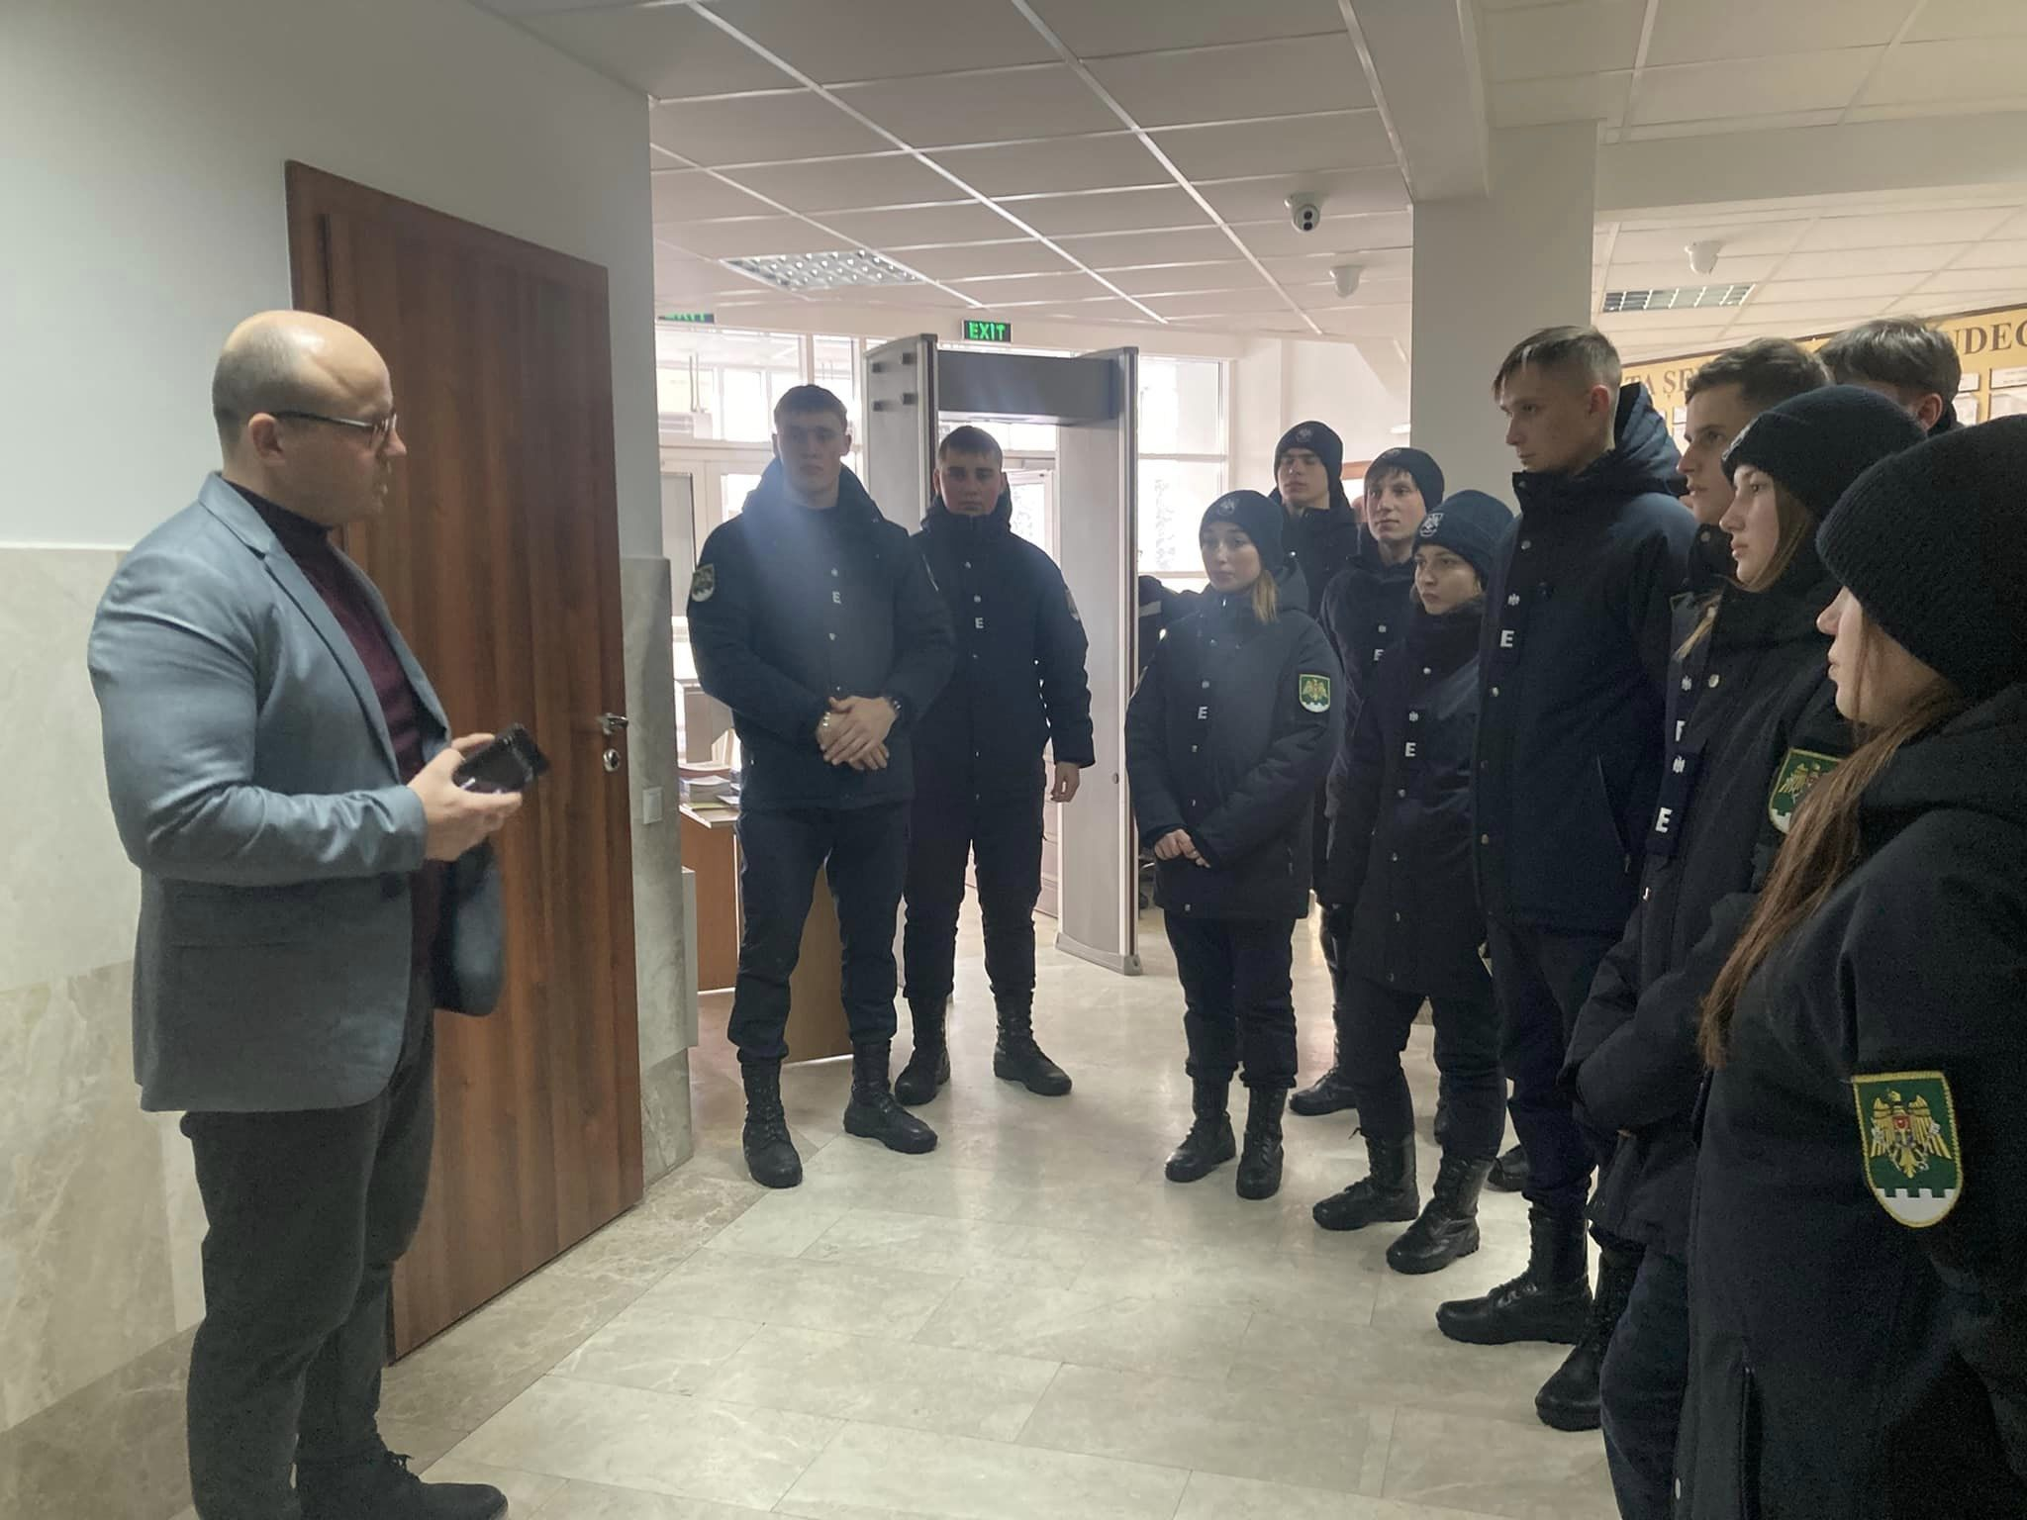
Direcția strategică 2: Accesibilitatea judecătoriei și informarea justițiabililor Obiectivul strategic 2.1: Creșterea accesului publicului și mass-media la informația despre activitatea judecătoriei
Activitatea 2.1.4. Organizarea evenimentelor de educație juridică
23 ianuarie 2024 - Un grup de elevi ai anului I de studii din cadrul Centrului de Excelență în Securitatea Frontierei din mun. Ungheni, au vizitat instanța de judecată, fiind ghidați de către judecătorul Dumitru Racoviță.

Slide 25
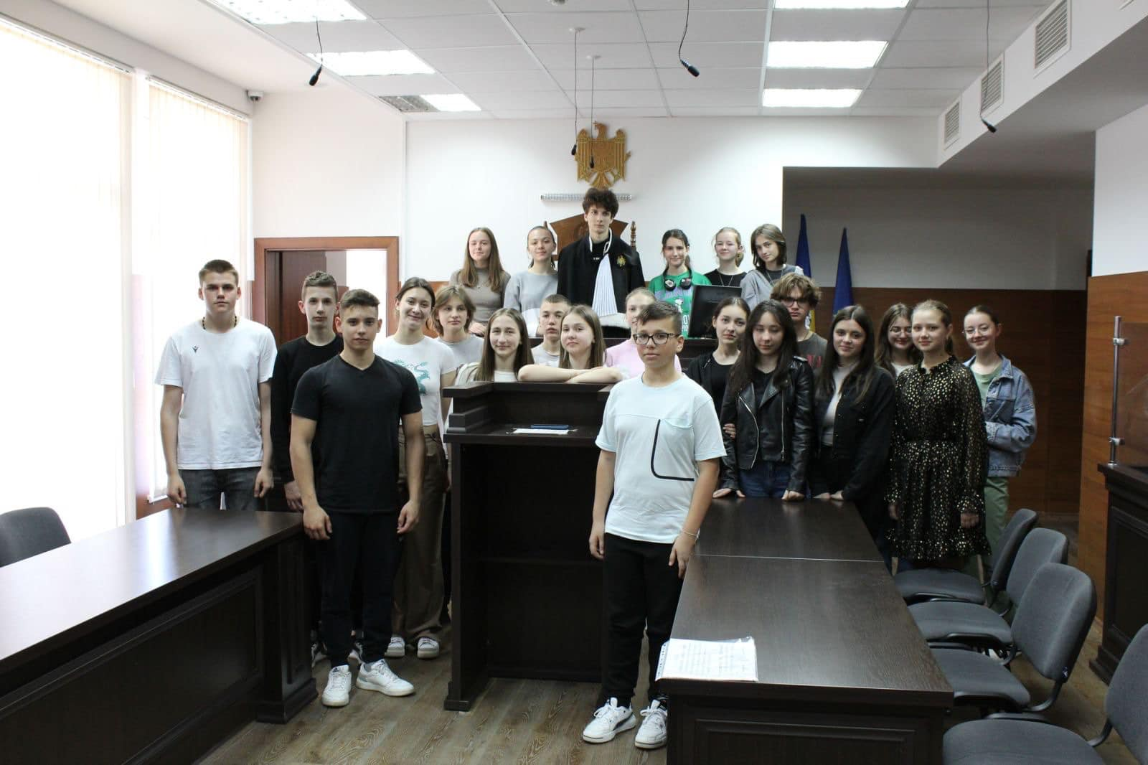
Direcția strategică 2: Accesibilitatea judecătoriei și informarea justițiabililor Obiectivul strategic 2.1: Creșterea accesului publicului și mass-media la informația despre activitatea judecătoriei
Activitatea 2.1.4. Organizarea evenimentelor de educație juridică
09 aprilie 2024 - Un grup de elevi ai clasei a VIII-a ,,C” din cadrul Liceului Teoretic „Vasile Alecsandri” din mun. Ungheni au vizitat instanța de judecată, fiind ghidați de către președintele interimar Petru Triboi.

Slide 26
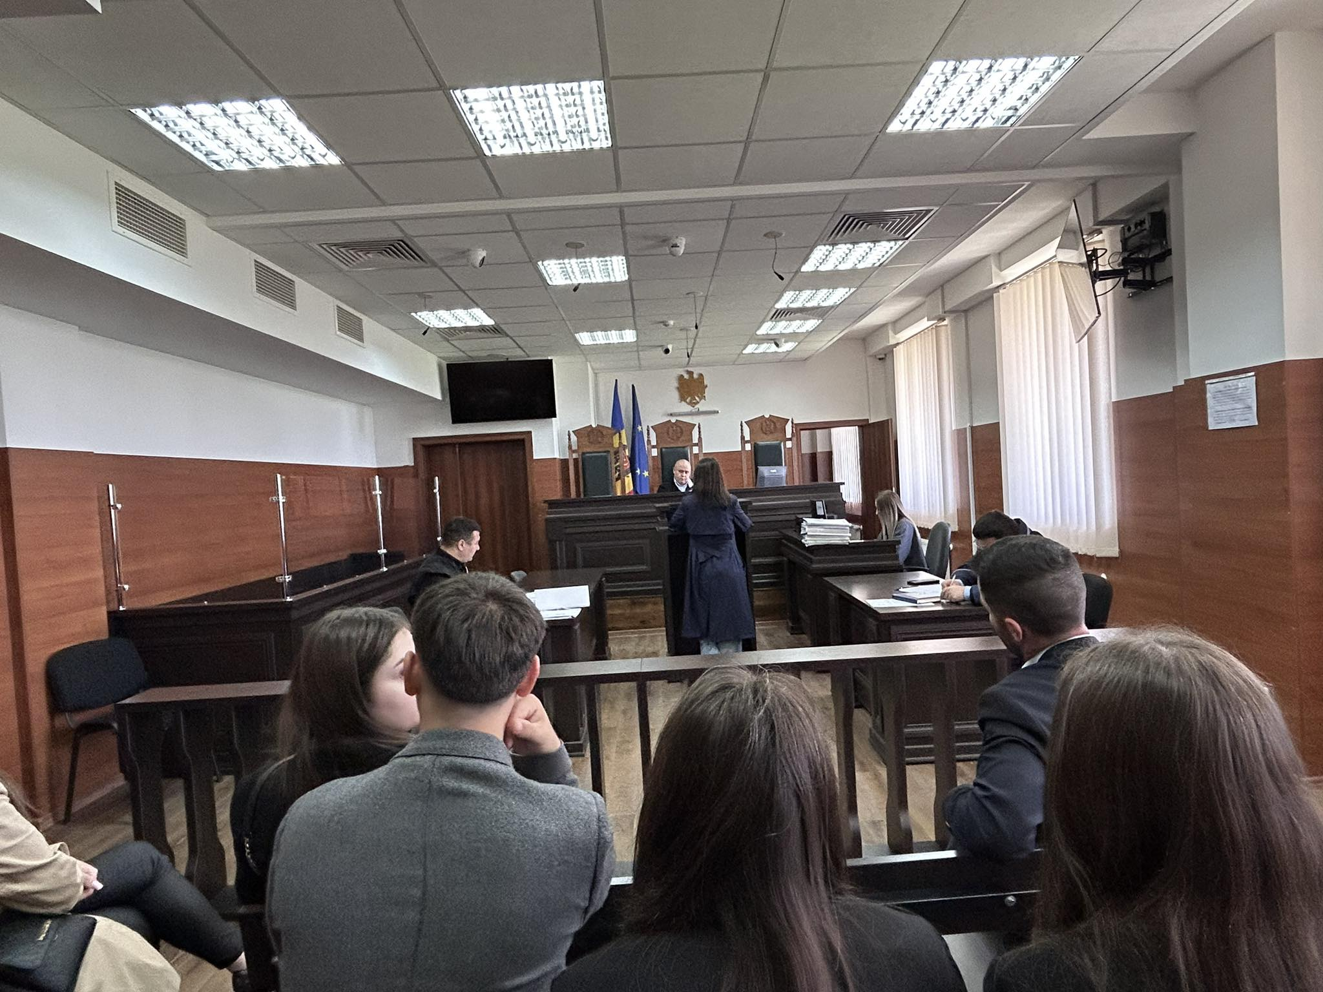
Direcția strategică 2: Accesibilitatea judecătoriei și informarea justițiabililor Obiectivul strategic 2.1: Creșterea accesului publicului și mass-media la informația despre activitatea judecătoriei
Activitatea 2.1.4. Organizarea evenimentelor de educație juridică
02 mai 2024 - Judecătoria-model Ungheni a găzduit o vizită de studiu a studenților anului III de la Facultatea de Drept USM, fiind ghidați de către judecătorii Constantin Chilian, Mariana Stratan, Anatolie Rusu și Valentina Stratulat.

Slide 27
Direcția strategică 2: Accesibilitatea judecătoriei și informarea justițiabililor Obiectivul strategic 2.1: Creșterea accesului publicului și mass-media la informația despre activitatea judecătoriei
Activitatea 2.1.4. Organizarea evenimentelor de educație juridică
29 mai 2024 - O delegație de cursanți ai unui program de perfecționare cu genericul Servicii ale securității naționale – Probleme actuale ale securității naționale, desfășurat sub egida Ministerului Apărării, au vizitat instanța de judecată.
Participanții fac parte din diferite structuri de stat ale Republicii Moldova, asociații și ONG-uri.

Slide 28
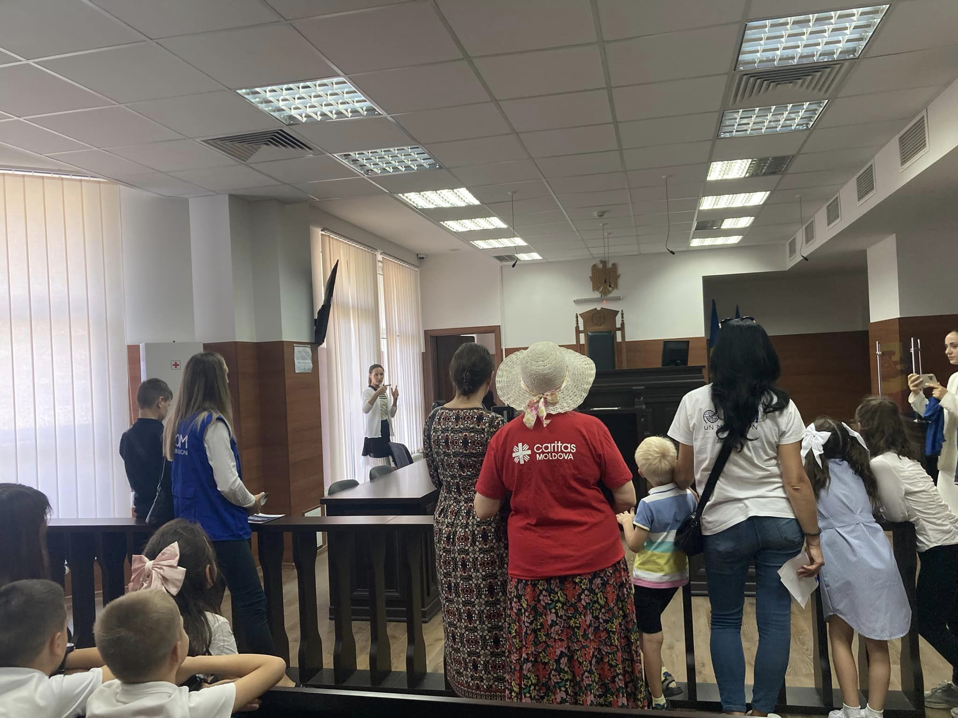
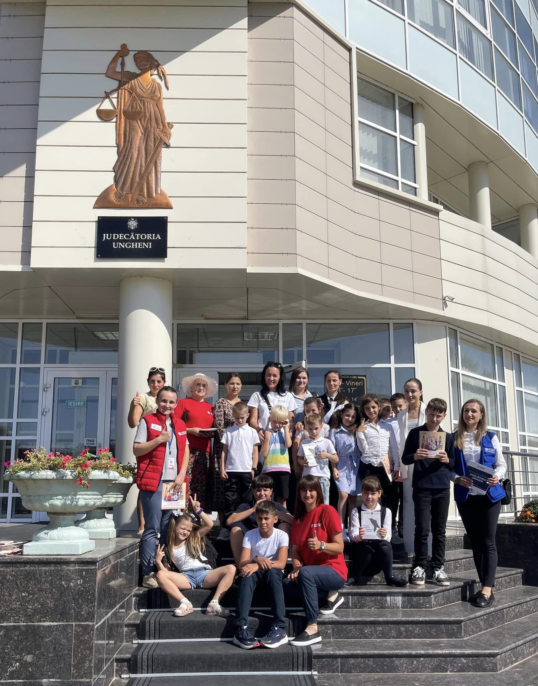
Direcția strategică 2: Accesibilitatea judecătoriei și informarea justițiabililor Obiectivul strategic 2.1: Creșterea accesului publicului și mass-media la informația despre activitatea judecătoriei
Activitatea 2.1.4. Organizarea evenimentelor de educație juridică
09 septembrie 2024 – un grup de adulți și copii refugiați din Ucraina, facilitată de către reprezentanții organizaților IOM Moldova și Fundația de Binefacere Caritas Moldova, au vizitat instanța de judecată, fiind ghidați de către judecătorul Lilia Potînga.

Slide 29
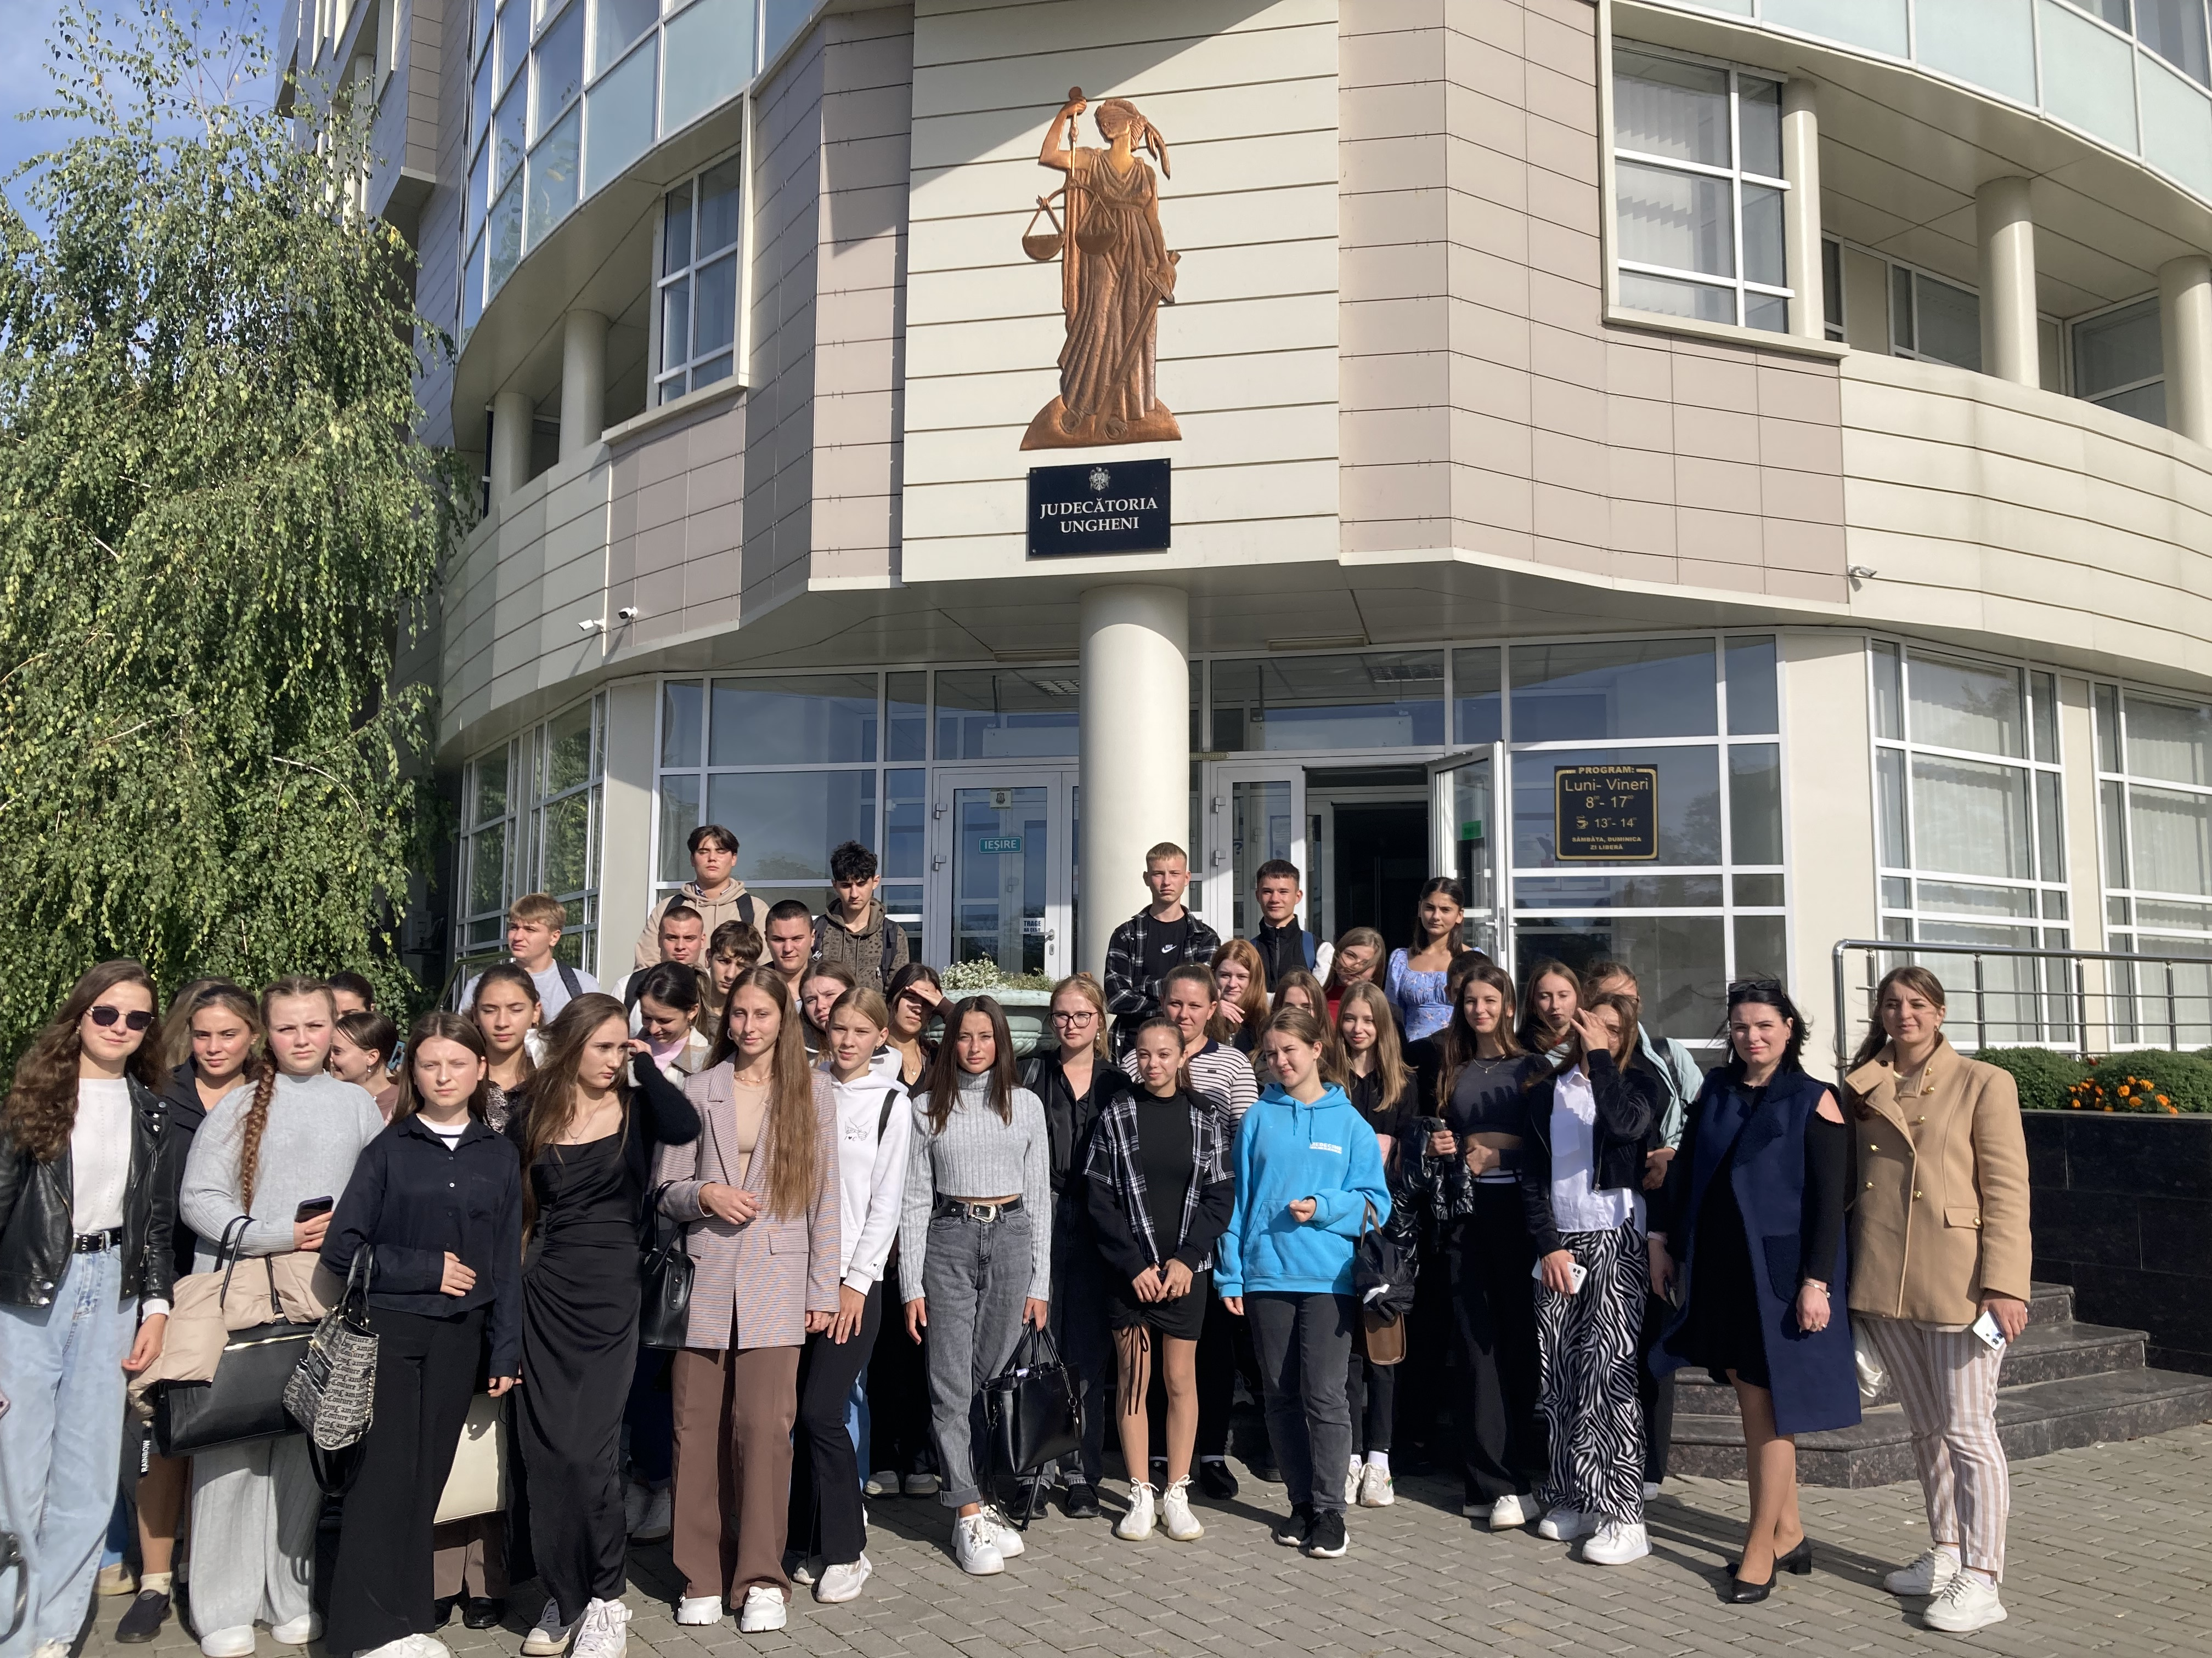
Direcția strategică 2: Accesibilitatea judecătoriei și informarea justițiabililor Obiectivul strategic 2.1: Creșterea accesului publicului și mass-media la informația despre activitatea judecătoriei
Activitatea 2.1.4. Organizarea evenimentelor de educație juridică
​La 03 octombrie 2024, Judecătoria Ungheni a găzduit vizita unui grup de studenți, anul I și IV din cadrul Colegiului de Medicină din Ungheni. Turul ghidat prin edificiul instituției a fost condus de către Anna Lari, șefă a Secretariatului.

Slide 30
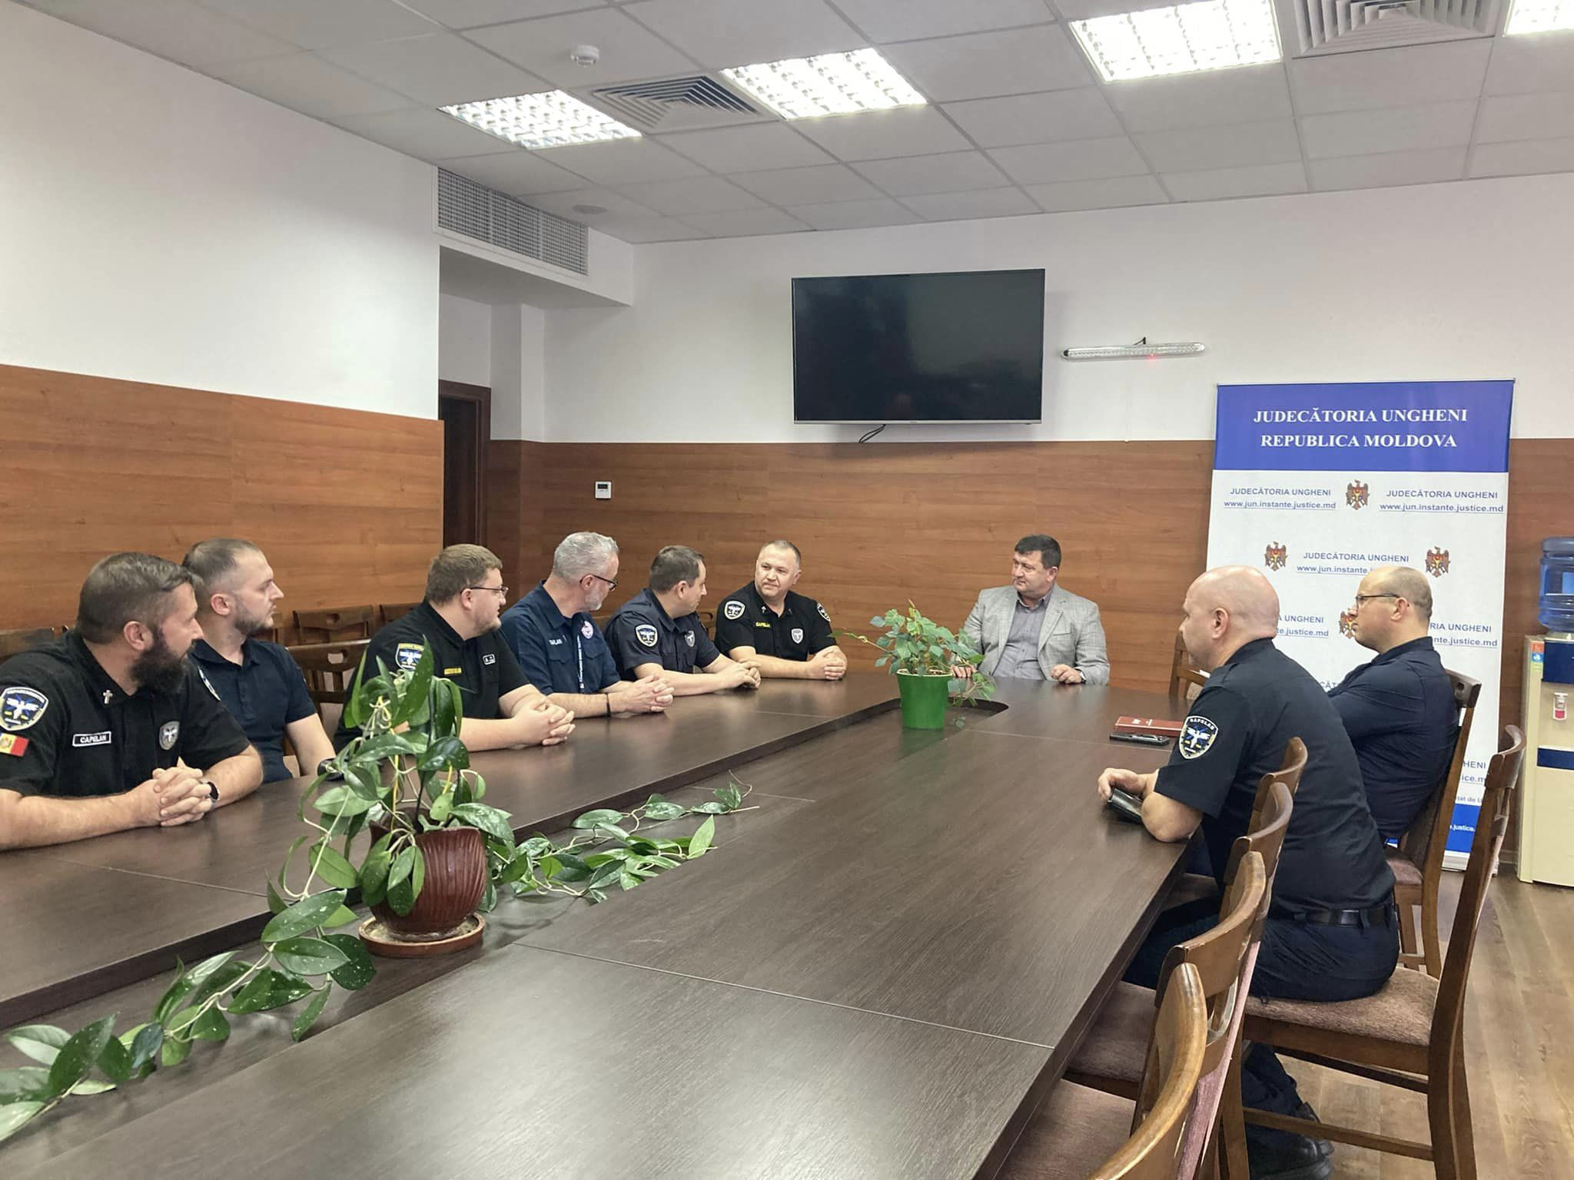
Direcția strategică 2: Accesibilitatea judecătoriei și informarea justițiabililor Obiectivul strategic 2.1: Creșterea accesului publicului și mass-media la informația despre activitatea judecătoriei
Activitatea 2.1.4. Organizarea evenimentelor de educație juridică
La 10 octombrie 2024 - o delegație oficială a Statelor Unite ale Americii și reprezentanții Asociației Obștești „Capelan de Patrulă” au vizitat Judecătoria Ungheni. La acest eveniment s-a discutat despre activitatea capelanilor în organele de drept și despre potențialele colaborări. Delegația a parcurs un tur ghidat prin sediul instituției împreună cu președintele interimar Petru Triboi și judecătorul Dumitru Racoviță.

Slide 31
Direcția strategică 2: Accesibilitatea judecătoriei și informarea justițiabililor Obiectivul strategic 2.1: Creșterea accesului publicului și mass-media la informația despre activitatea judecătoriei
Activitatea 2.1.4. Organizarea evenimentelor de educație juridică
La 02 decembrie 2024, sub îndrumarea judecătorului Valentina Stratulat din cadrul Judecătoriei Ungheni, a avut loc simularea unui proces de judecată în materie de drept penal la care au participat elevii claselor a IX-a din cadrul Liceului Teoretic „Vasile Alecsandri”.
Activitatea a vizat soluționarea unui caz întâlnit frecvent în practica instanțelor de judecată din țară privind comiterea unei infracțiuni prevăzute de art. 325 din Codul penal, și anume promisiunea, oferirea sau darea, personal sau prin mijlocitor, unei persoane publice sau unei persoane publice străine de bunuri, servicii, privilegii sau avantaje sub orice formă ce nu i se cuvin, pentru aceasta sau pentru o altă persoană, pentru a îndeplini sau nu ori pentru a întârzia sau a grăbi îndeplinirea unei acțiuni în exercitarea funcției sau contrar acesteia.
Tinerii au avut posibilitatea de a intra în rolul de judecător, procuror, avocat sau a altui participant la proces prin transpunerea cunoștințelor teoretice în practică și, totodată, dezvoltarea abilităților esențiale pentru doritorii de a îmbrățișa cariera de jurist.

Slide 32
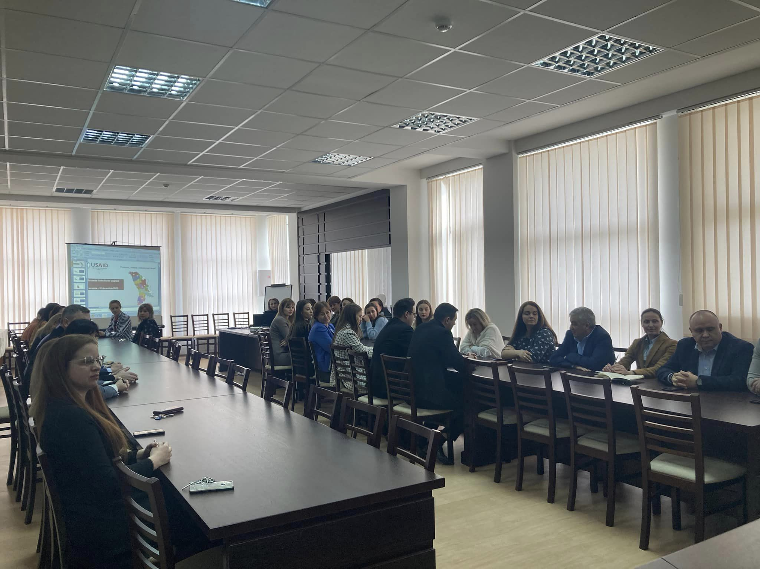
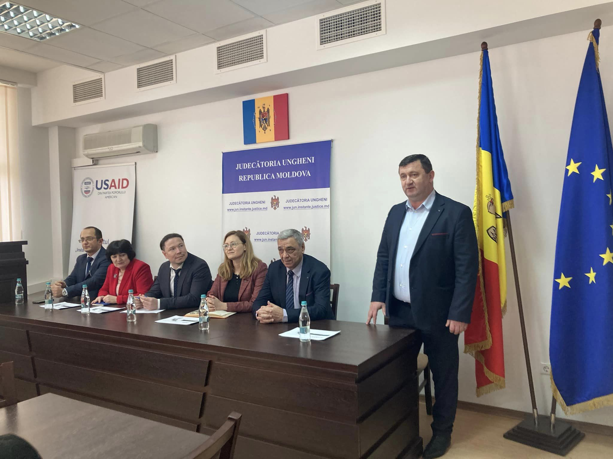
Direcția strategică 2: Accesibilitatea judecătoriei și informarea justițiabililor Obiectivul strategic 2.1: Creșterea accesului publicului și mass-media la informația despre activitatea judecătoriei
Activitatea 2.1.5 Crearea unor platforme de comunicare pentru schimbul de experiență și bune practici cu instanțe naționale/internaționale
15 ianuarie 2024 - Judecătoria Ungheni a fost gazda primei vizite în teritoriu din 2024 a membrilor Consiliului Superior al Magistraturii. În cadrul întrunirii, la care au participat toții angajații instanței, au fost prezentate informații privind performanța și reușitele pentru perioada de activitate a anului 2023.

Slide 33
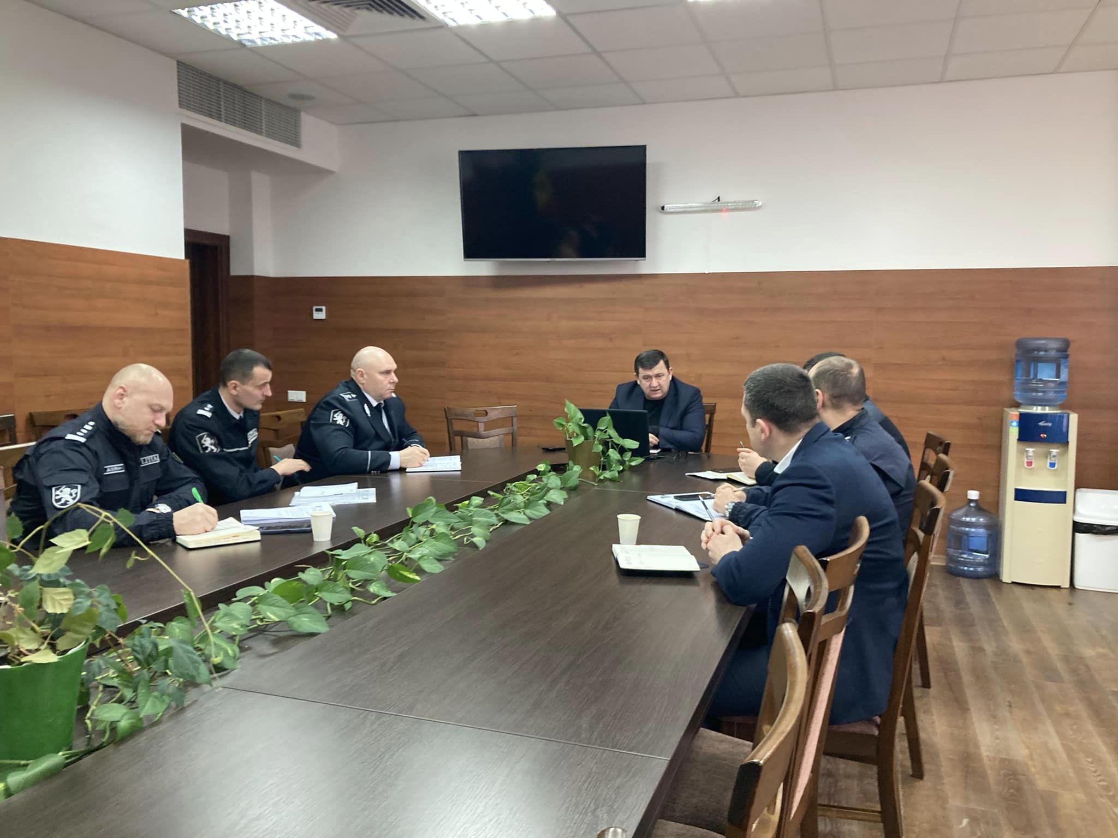
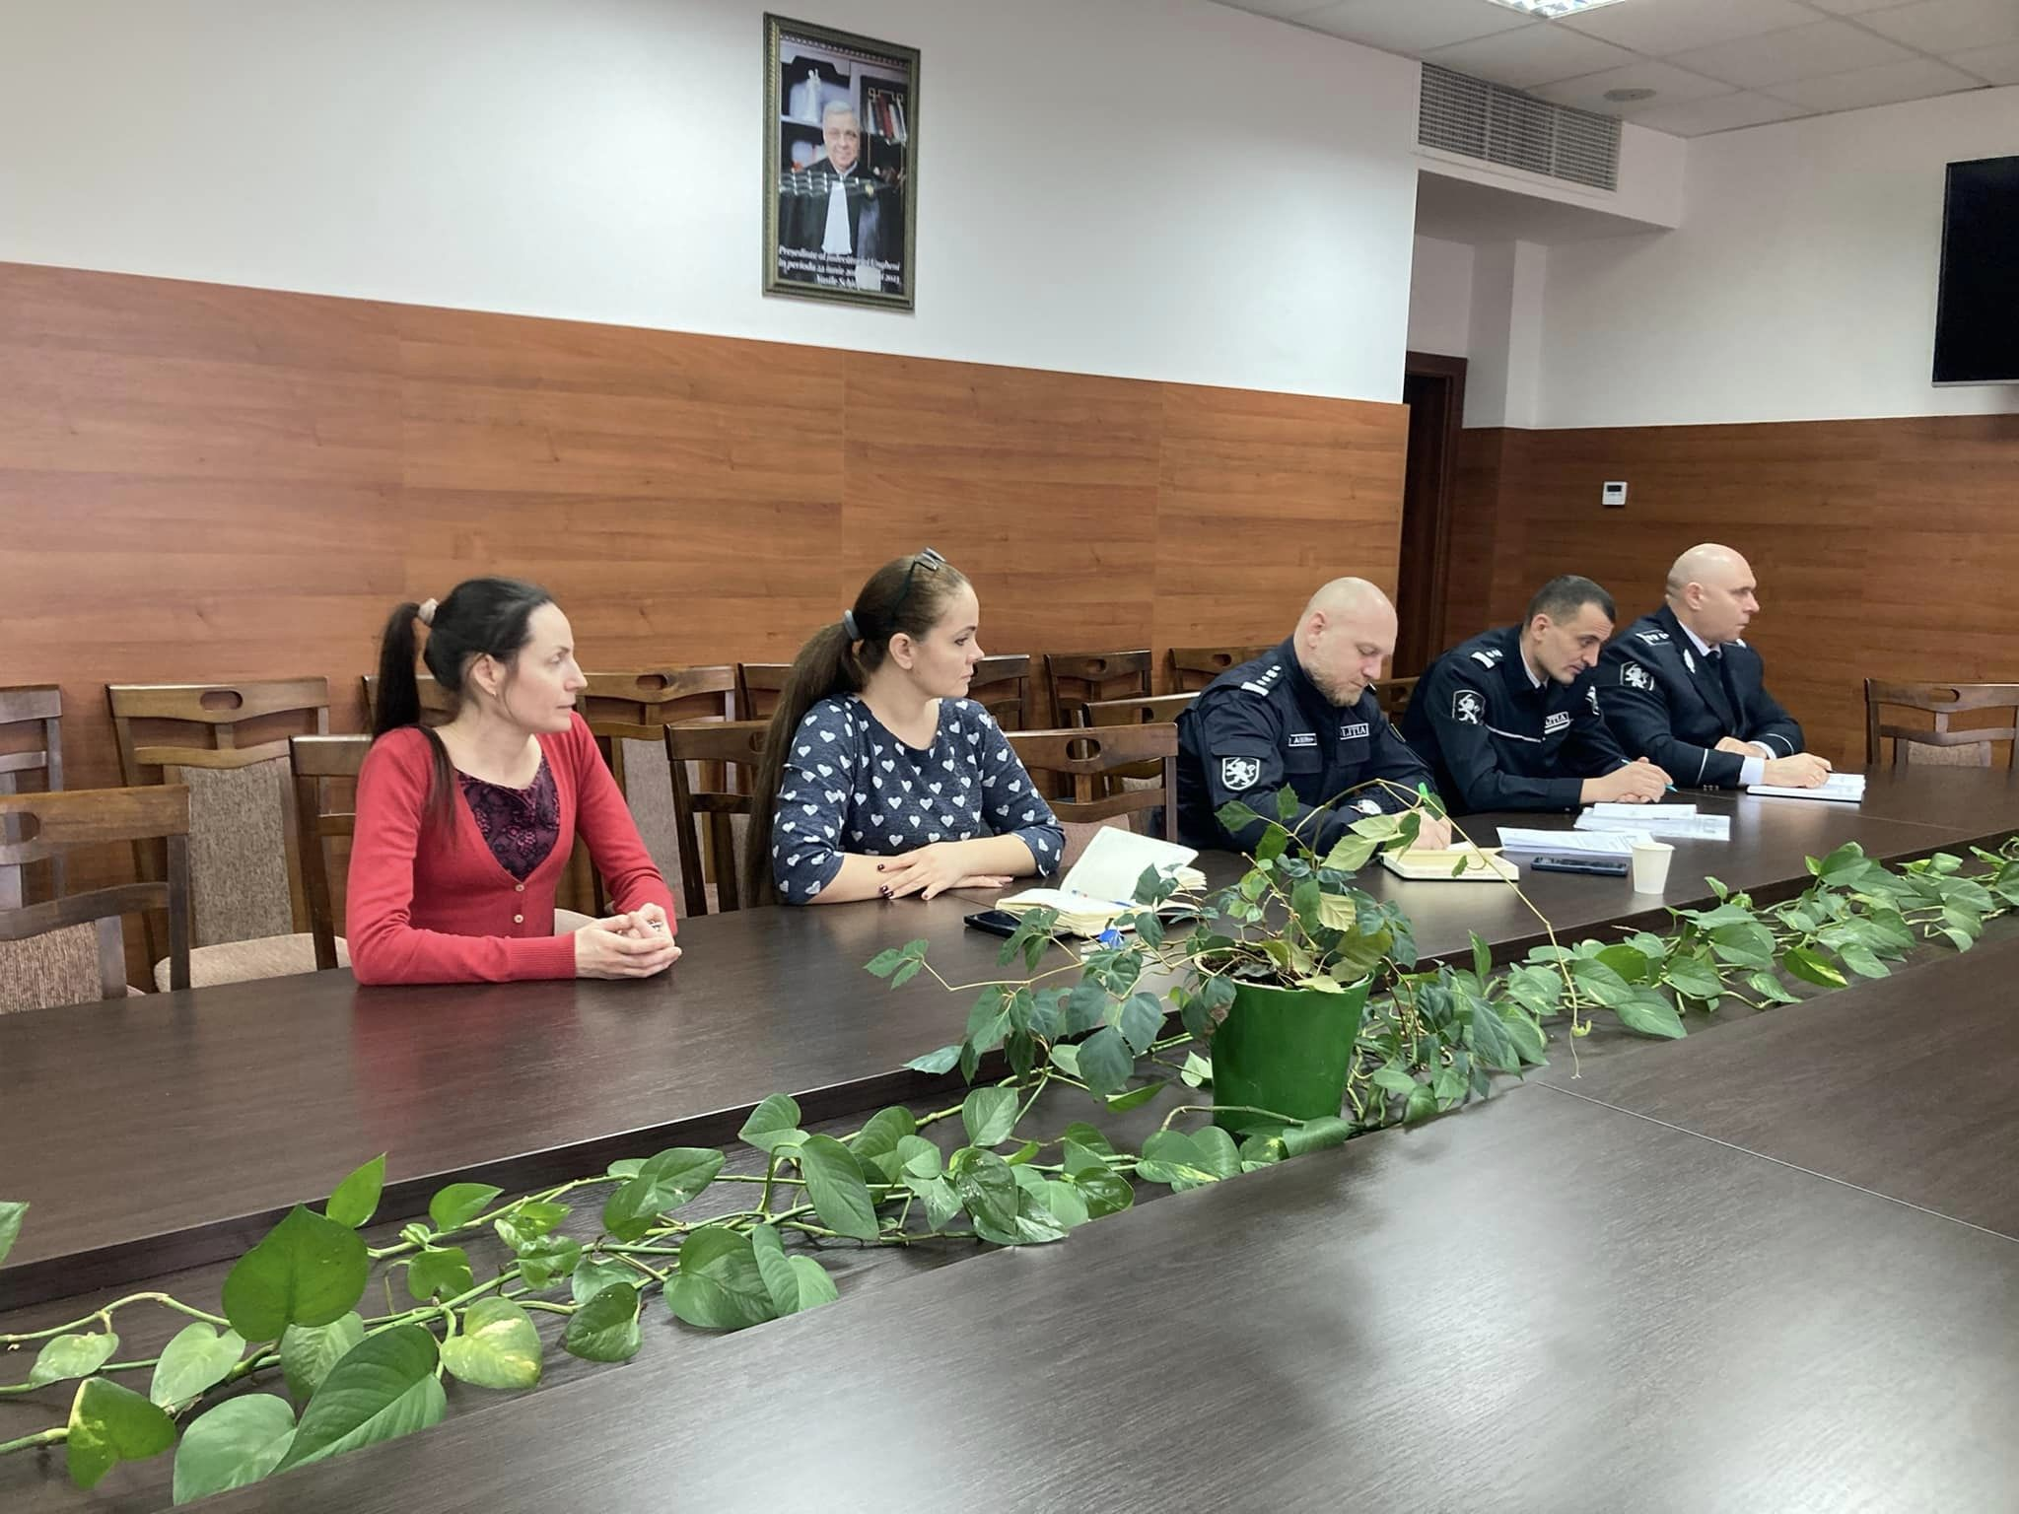
Direcția strategică 2: Accesibilitatea judecătoriei și informarea justițiabililor Obiectivul strategic 2.1: Creșterea accesului publicului și mass-media la informația despre activitatea judecătoriei
Activitatea 2.1.5. Crearea unor platforme de comunicare pentru schimbul de experiență și bune practici cu instanțe naționale/internaționale
16 februarie 2024 - La sediul Judecătoriei Ungheni, s-a desfășurat o ședință de lucru cu participarea judecătorilor, a reprezentanților inspectoratelor de poliție și ai procuraturilor raionale din circumscripția instanței.
Întrunirea stabilită a avut drept scop de a efectua un schimb de opinii privind conlucrarea instanței de judecată cu instituțiile a căror reprezentanți au participat la acest eveniment.
La ședință au fost discutate modalitățile de transmitere a actelor în instanța de judecată, procedurile privind înaintarea demersurilor de autorizare a măsurilor speciale de investigații, aplicarea prevederilor articolelor 78/1 și 78/2 din Codul contravențional și examinarea cauzelor de violență în familie.

Slide 34
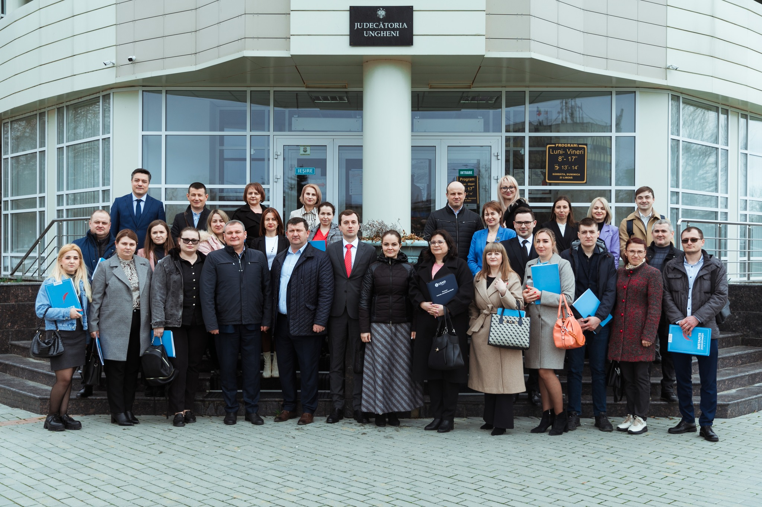
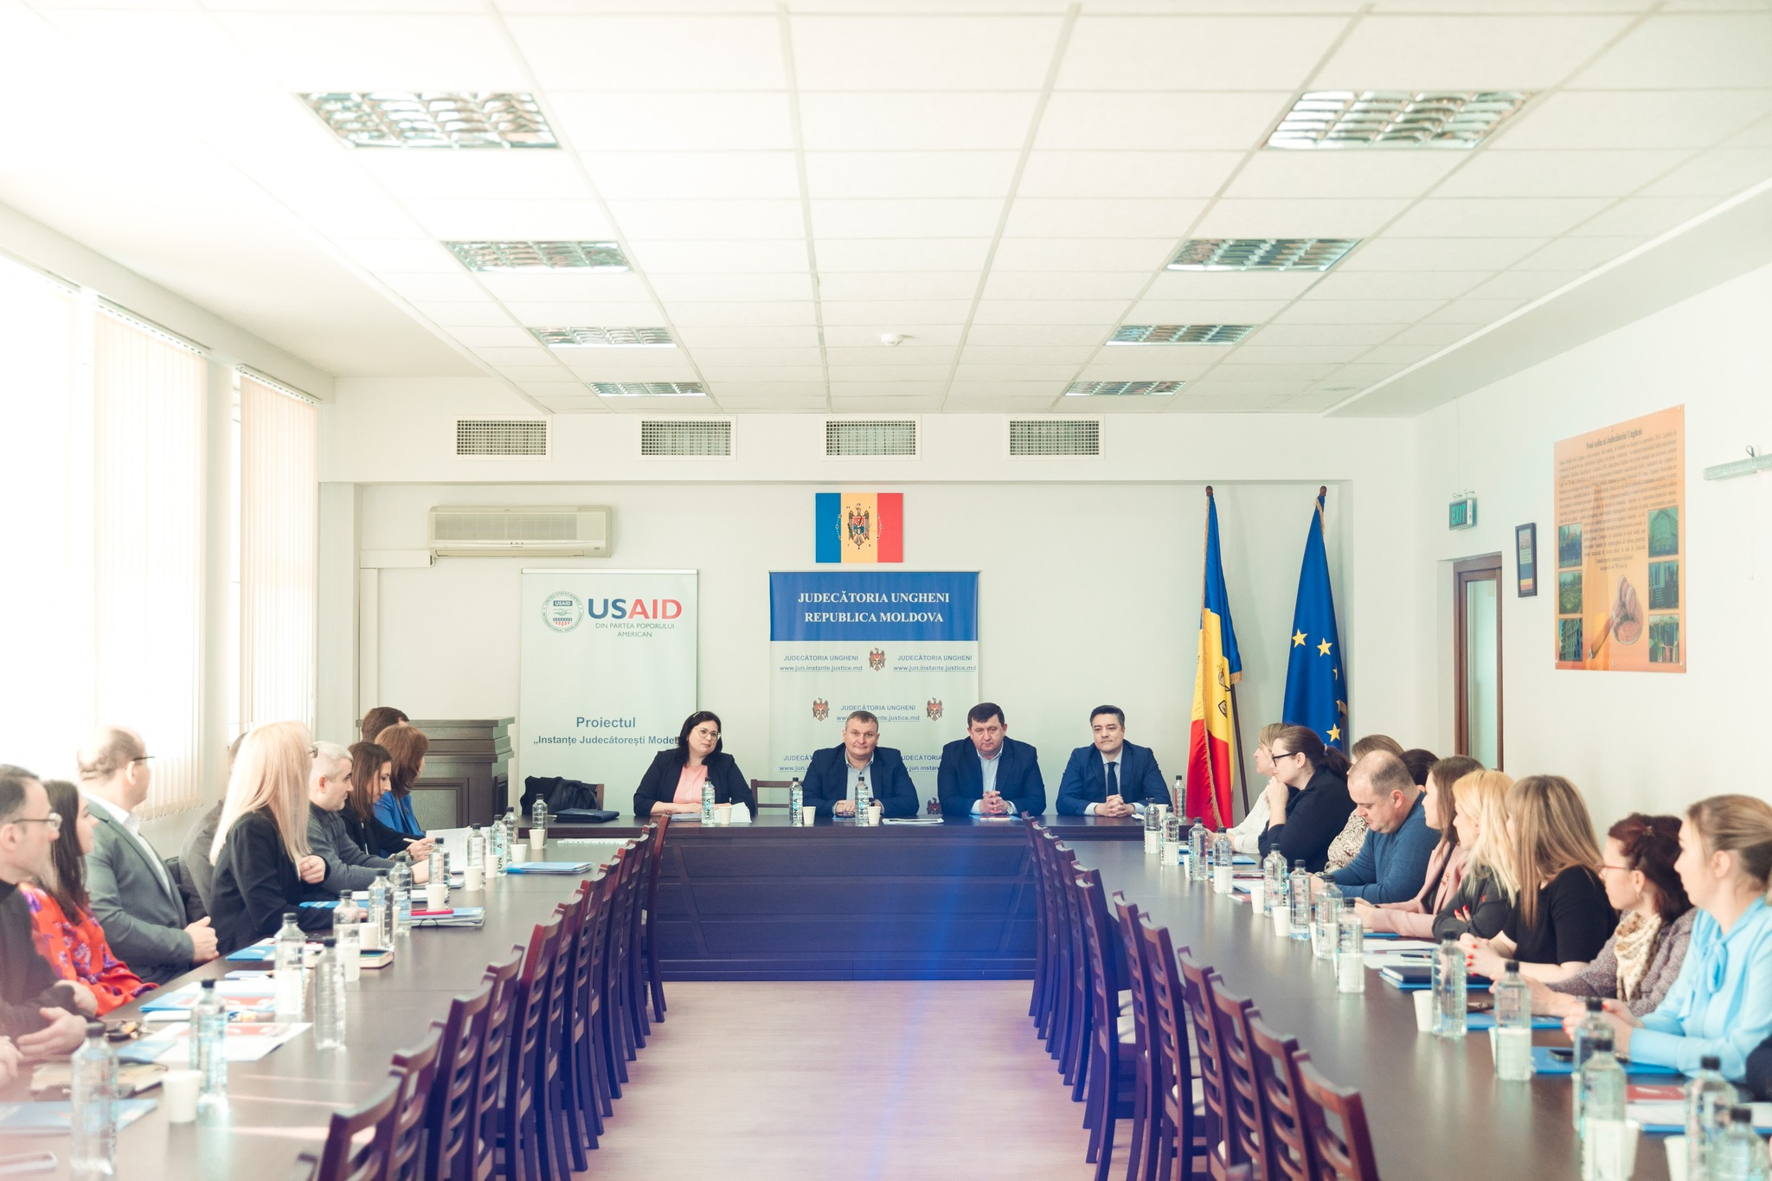
Direcția strategică 2: Accesibilitatea judecătoriei și informarea justițiabililor Obiectivul strategic 2.1: Creșterea accesului publicului și mass-media la informația despre activitatea judecătoriei
Activitatea 2.1.5 Crearea unor platforme de comunicare pentru schimbul de experiență și bune practici cu instanțe naționale/internaționale
18 martie 2024 - Vizita colegială a angajaților Judecătoriilor Strășeni și Hîncesti la Judecătoria Model Ungheni.
Judecătoria Model Ungheni a fost gazda angajaților Judecătoriilor Strășeni și Hîncești participante în cea de-a doua etapă a Proiectului ,,Instanțe Judecătorești Model”.

Slide 35
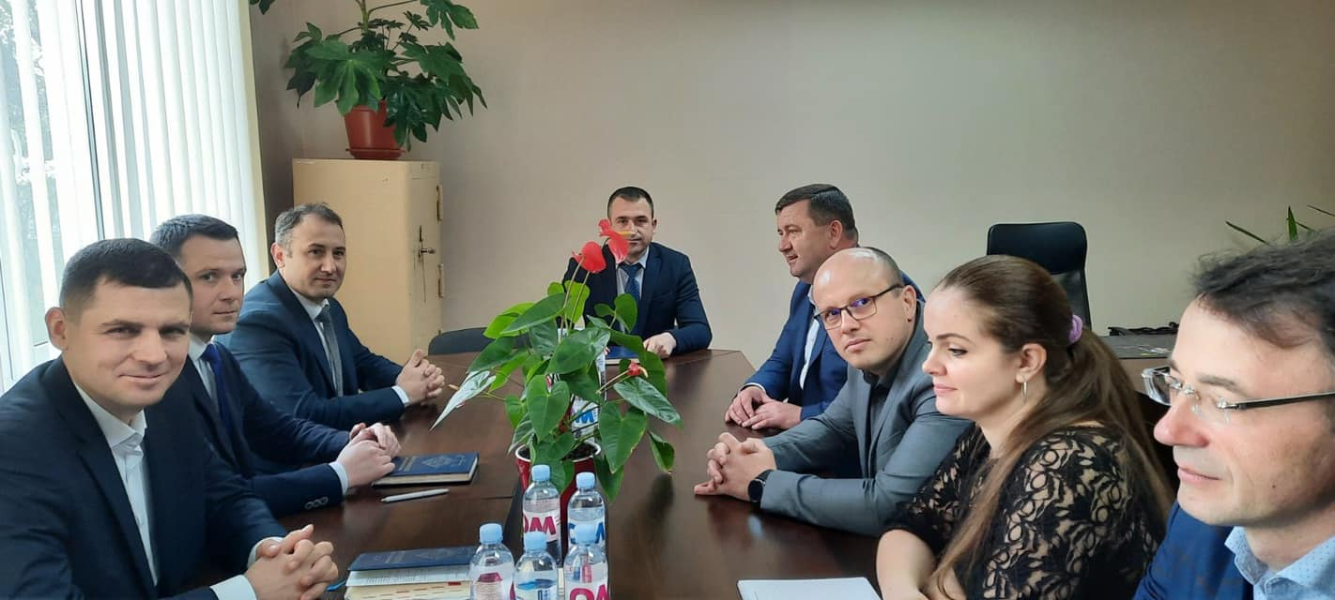
Direcția strategică 2: Accesibilitatea judecătoriei și informarea justițiabililor Obiectivul strategic 2.1: Creșterea accesului publicului și mass-media la informația despre activitatea judecătoriei
Activitatea 2.1.5 Crearea unor platforme de comunicare pentru schimbul de experiență și bune practici cu instanțe naționale/internaționale
03 aprilie 2024 - reprezentanții Judecătoriei Ungheni au participat la o ședință de lucru organizată de Procuratura teritorială Ungheni. Scopul acestei întruniri a fost menținerea unei bune și durabile colaborări între instituțiile vizate. La acest eveniment a participat și Adjunctul Procurorului General, Sergiu Brigai. În cadrul ședinței, participanții au discutat subiecte ce țin de aplicarea noilor modificări ale Codului de procedură penală ce vizează audierea minorilor în condiții speciale, audierea participanților la procesul penal prin intermediul teleconferinței, rejudecarea cauzelor penale și limitele acesteia, precum și motivele ce duc la tergiversarea judecării cauzei și efectele acesteia asupra actului de justiție. Totodată, au fost discutate provocările și problemele întâmpinate în procesul de examinare a dosarelor penale, dar și soluțiile necesare pentru depășirea lor.

Slide 36
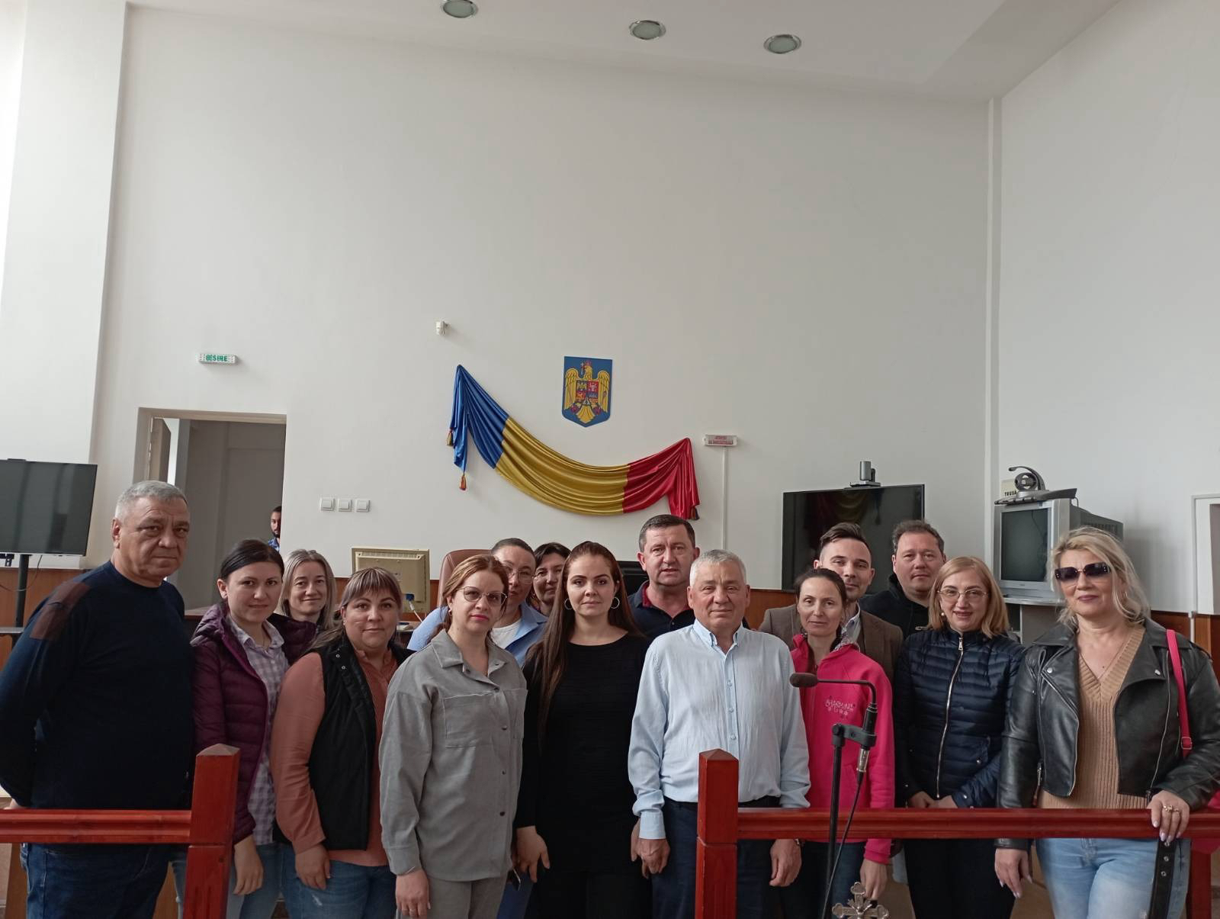
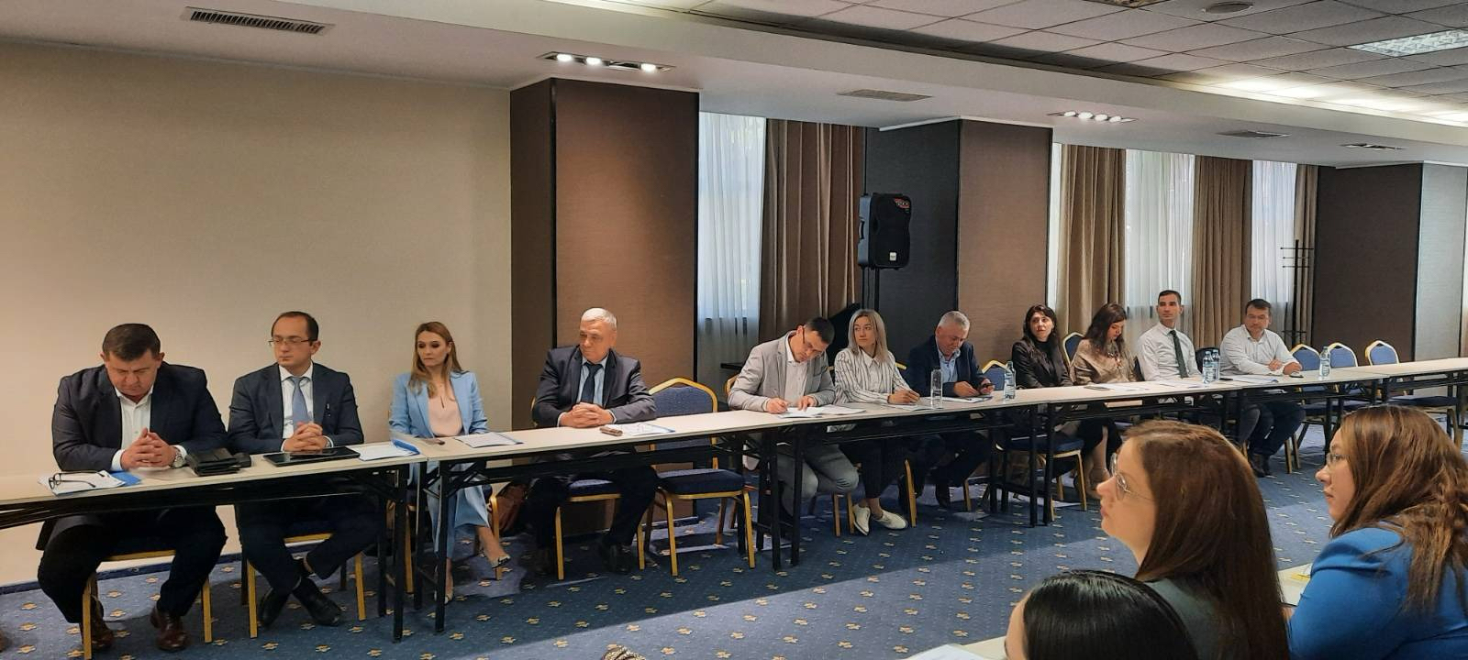
Direcția strategică 2: Accesibilitatea judecătoriei și informarea justițiabililor Obiectivul strategic 2.1: Creșterea accesului publicului și mass-media la informația despre activitatea judecătoriei
Activitatea 2.1.5 Crearea unor platforme de comunicare pentru schimbul de experiență și bune practici cu instanțe naționale/internaționale
17-18 mai 2024 - La Iași s-a desfășurat Conferința regională ”Aspecte privind competența specializată în materie civilă și penală din prisma normelor procedurale și de organizare judecătorească”. La conferința data, au participat membrii CSM, judecători, grefieri și asistenți de la Judecătoria Ungheni, precum și judecători de la Judecătoria, Tribunalul și Curtea de Apel Iași.

Slide 37
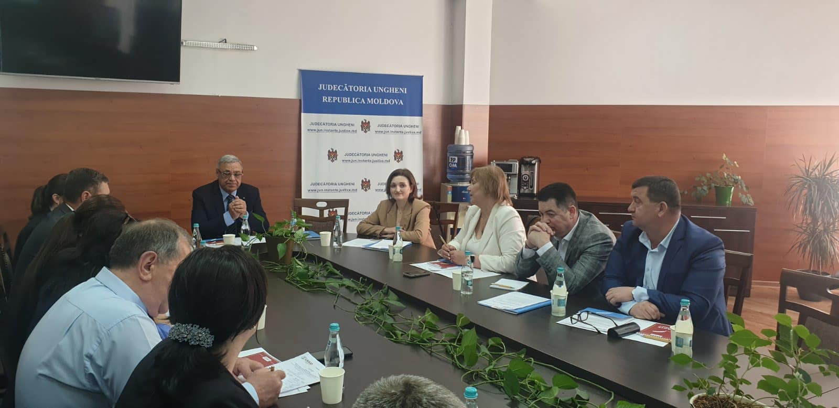
Direcția strategică 2: Accesibilitatea judecătoriei și informarea justițiabililor Obiectivul strategic 2.1: Creșterea accesului publicului și mass-media la informația despre activitatea judecătoriei
Activitatea 2.1.5 Crearea unor platforme de comunicare pentru schimbul de experiență și bune practici cu instanțe naționale/internaționale
22 mai 2024 - Judecătoria Ungheni a fost gazda primei ședințe a membrilor Grupului de coordonare a Consiliului Superior al Magistraturii pentru implementarea standardelor minime de calitate în activitatea judecătoriilor și curților de apel
Acest eveniment a avut drept scop de a familiariza instanțele de judecată despre modalitatea de implementare a prevederilor Regulamentului privind standardele minime de calitate privind activitatea organizatorică și administrativă a judecătoriilor și curților de apel, aprobat prin hotărârea Consiliului Superior al Magistraturii nr. 457/29 din 18 octombrie 2023.
Potrivit acestui act normative, judecătoriile și curțile de apel vor fi evaluate prin prisma a cinci domenii precum:
1) Performanța instanțelor de judecată
2) Servicii online
3) Infrastructura instanțelor judecătorești
4) Managementul calității
5) Comunicarea cu mass-media și publicul larg

Slide 38
Direcția strategică 2: Accesibilitatea judecătoriei și informarea justițiabililor Obiectivul strategic 2.1: Creșterea accesului publicului și mass-media la informația despre activitatea judecătoriei
Activitatea 2.1.5 Crearea unor platforme de comunicare pentru schimbul de experiență și bune practici cu instanțe naționale/internaționale
12 iunie 2024 - la sediul Judecătoriei Ungheni, s-a desfășurat o ședință comună cu participarea avocaților din circumscripțiile raioanelor Ungheni și Nisporeni.
​ Întrunirea stabilită a avut drept subiect de discuție aspecte privind organizarea activității pentru o colaborare eficientă și durabilă, caracterizată printr-un schimb de bune practici între Judecătoria Ungheni și principalii actori care reprezintă interesele justițiabililor în instanța de judecată.
La ședință, au fost puse în discuție subiecte precum: utilitatea modalității de transmitere a cererilor de chemare în judecată și a actelor prin intermediul e-dosar, beneficiile desfășurării ședințelor de judecată prin sistemul de videoconferință, facilitarea și simplificarea procedurilor de plată a taxelor de stat și taxei de timbru efectuate exclusiv prin intermediul serviciului guvernamental de plăți electronice MPay.

Slide 39
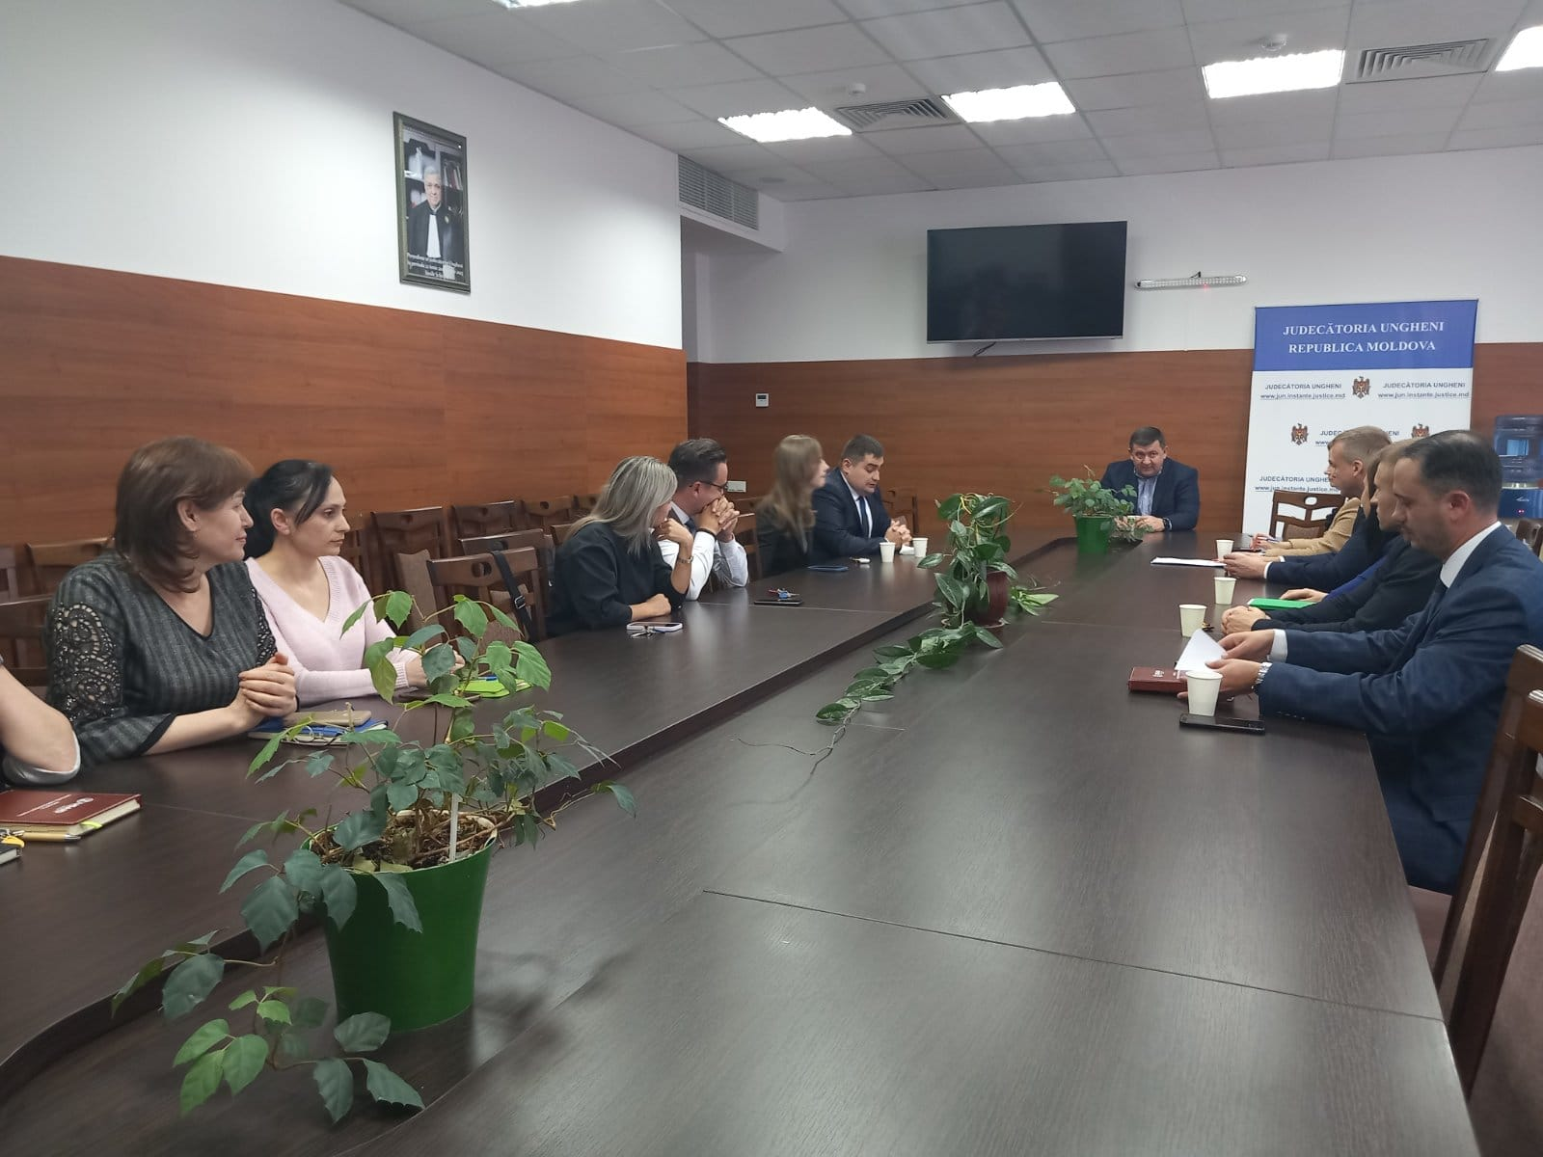
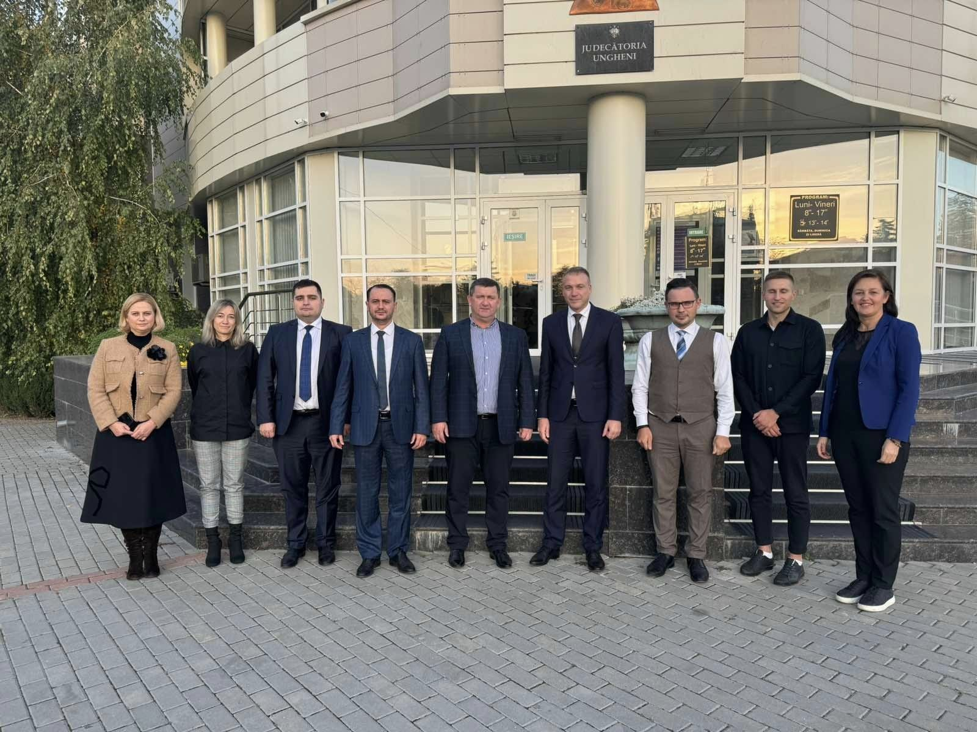
Direcția strategică 2: Accesibilitatea judecătoriei și informarea justițiabililor Obiectivul strategic 2.1: Creșterea accesului publicului și mass-media la informația despre activitatea judecătoriei
Activitatea 2.1.5 Crearea unor platforme de comunicare pentru schimbul de experiență și bune practici cu instanțe naționale/internaționale
La 24 octombrie 2024, Judecătoria Ungheni a fost gazda unei vizite de lucru a reprezentanților Agenției de Administrare a Instanțelor Judecătorești din Letonia și Republica Moldova.
În cadrul vizitei au fost discutate aspecte ce țin de similitudini, precum și diferențe dintre cele două instituții. Oaspeții au împărtășit experiențe și bune practici aplicate în sistemul judiciar leton prin facilitarea utilizării sistemului de digitalizare, implementarea Sistemului Informațional e-Dosar Judiciar, soluții de videoconferință în instanțe, managementul resurselor umane, administrarea sistemelor informaționale de stat.
Alături de Președintele interimar al Judecătoriei Ungheni, Petru Triboi, și Șefa secretariatului, Anna Lari, oaspeții au parcurs un tur ghidat prin edificiul instituției. Au fost prezentate serviciile, sălile de judecată, sălile de așteptare, arhiva și alte compartimente din cadrul instanței.

Slide 40
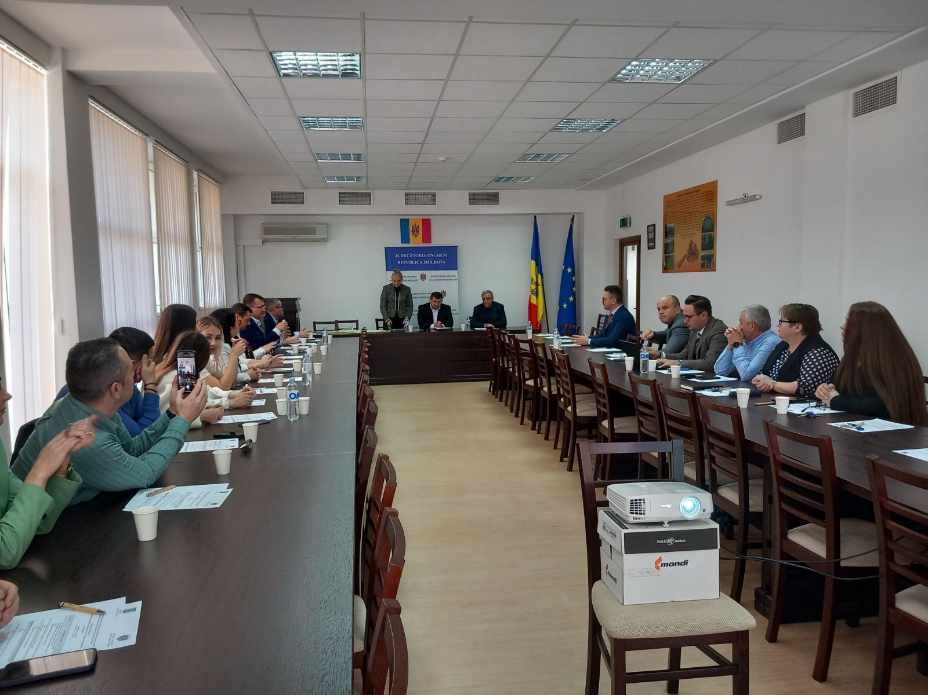
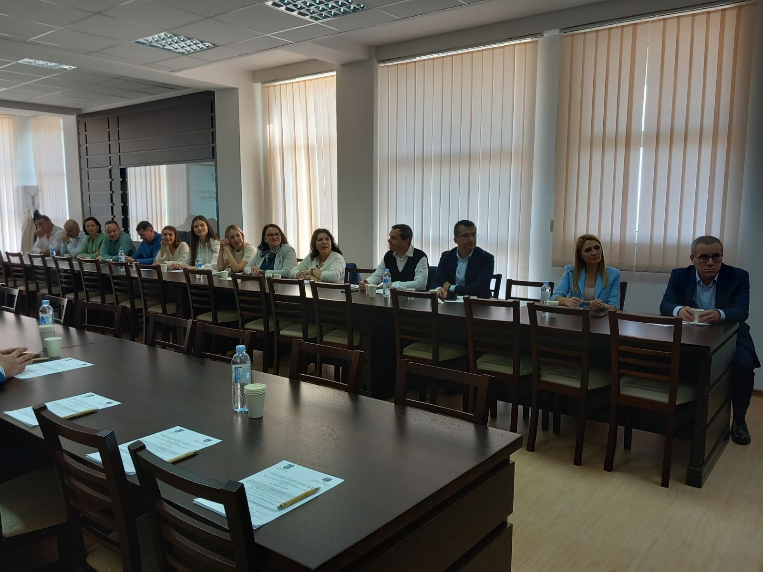
Direcția strategică 2: Accesibilitatea judecătoriei și informarea justițiabililor Obiectivul strategic 2.1: Creșterea accesului publicului și mass-media la informația despre activitatea judecătoriei
Activitatea 2.1.5 Crearea unor platforme de comunicare pentru schimbul de experiență și bune practici cu instanțe naționale/internaționale
La 01 noiembrie 2024, a avut loc cel de-al nouăsprezecelea seminar de formare continuă româno-moldovenesc în baza parteneriatului dintre cele două instituții, cu desfășurare la sediul Judecătoriei Ungheni. La eveniment au participat reprezentanți din partea Tribunalului Iași și Judecătoria Ungheni, precum și un membru al Consiliului Superior al Magistraturii din Republica Moldova, iar tematica discuției s-a axat pe particularitățile fiecărui stat în ceea ce privește răspunderea disciplinară a magistraților, etică și integritate. Cu prilejul unui deceniu de colaborare și parteneriat, președinții celor două instanțe au acordat diplome participanților prezenți pentru motivarea, implicarea și aportul adus la consolidarea bunelor practici între Judecătoria Ungheni și Tribunalul Iași.

Slide 41
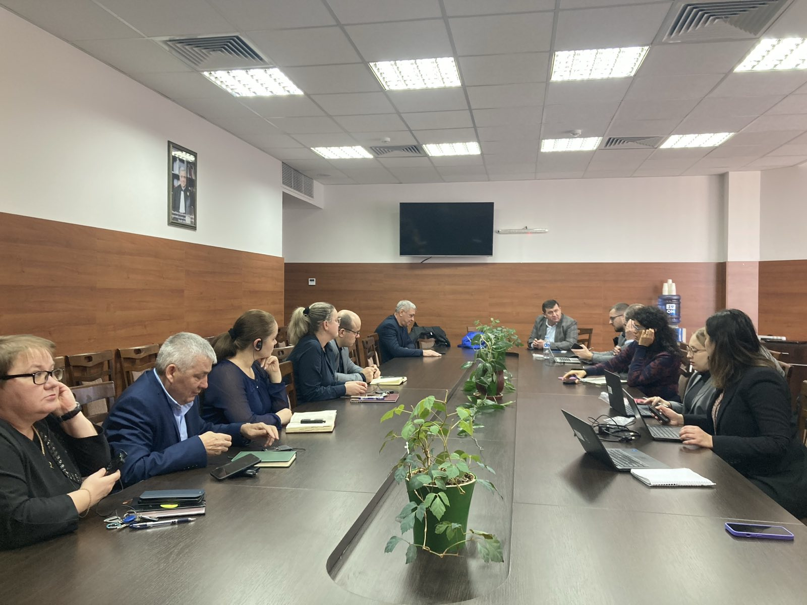
Direcția strategică 2: Accesibilitatea judecătoriei și informarea justițiabililor Obiectivul strategic 2.1: Creșterea accesului publicului și mass-media la informația despre activitatea judecătoriei
Activitatea 2.1.5 Crearea unor platforme de comunicare pentru schimbul de experiență și bune practici cu instanțe naționale/internaționale
La 25 noiembrie 2024, judecătorii și angajații Judecătoriei Ungheni au avut o întrevedere cu membrii delegației Organizației pentru Cooperare și Dezvoltare Economică (OCDE).
Misiunea acestei întrevederi a fost concentrată pe analiza funcțională a sectorului justiției în ansamblu, precum și îndeplinirea funcțiilor sale în atingerea obiectivului său de ,,a face dreptate”.
În cadrul acestei întâlniri au fost discutate aspecte ce țin nemijlocit de provocările cu care se confruntă sistemul judecătoresc din Republica Moldova. La fel, a fost analizat volumul de lucru al judecătorilor, implementarea sistemului informațional judiciar, precum și conlucrarea între instanțe pentru dezvoltarea calității serviciilor oferite în vederea creșterii eficienței sistemului judiciar din Republica Moldova.
La fel, au fost abordate problemele privind salarizarea judecătorilor și angajaților sistemului judiciar, precum și volumul de lucru în creștere. Totodată, reprezentanții instanței de judecată au venit cu propuneri concrete în rezolvarea acestor probleme.
Alături de președintele interimar al Judecătoriei Ungheni, Petru Triboi, echipa OCDE au făcut un tur ghidat prin edificiu, unde au fost prezentate serviciile, arhiva, camera de audiere a minorilor, ș.a.
Scopul misiunii OCDE este de a sprijini reforma din sectorul justiției, dar și întărirea unui sistem judiciar transparent, eficient și integru.

Slide 42
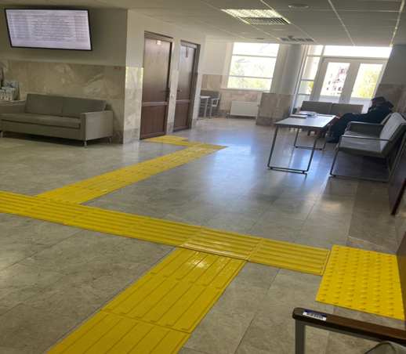
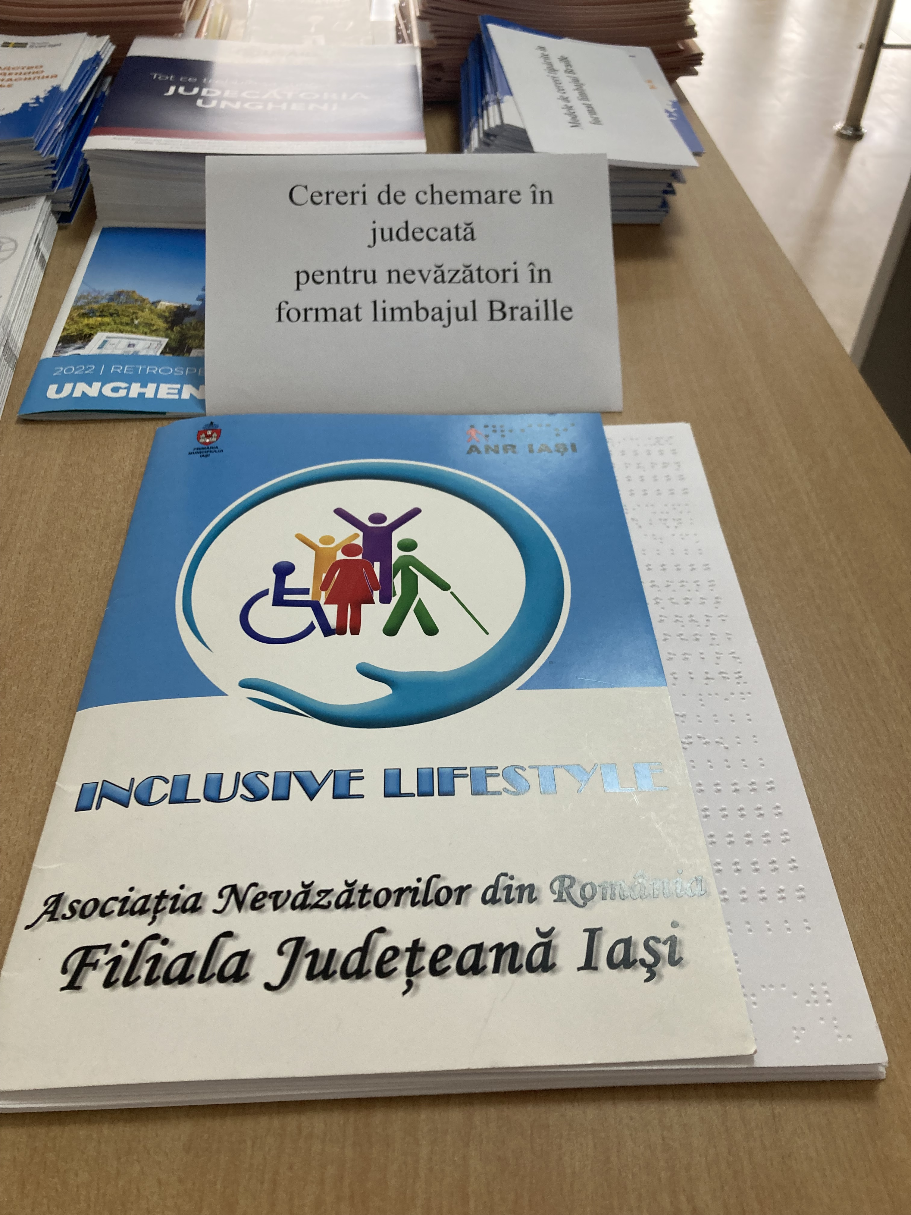
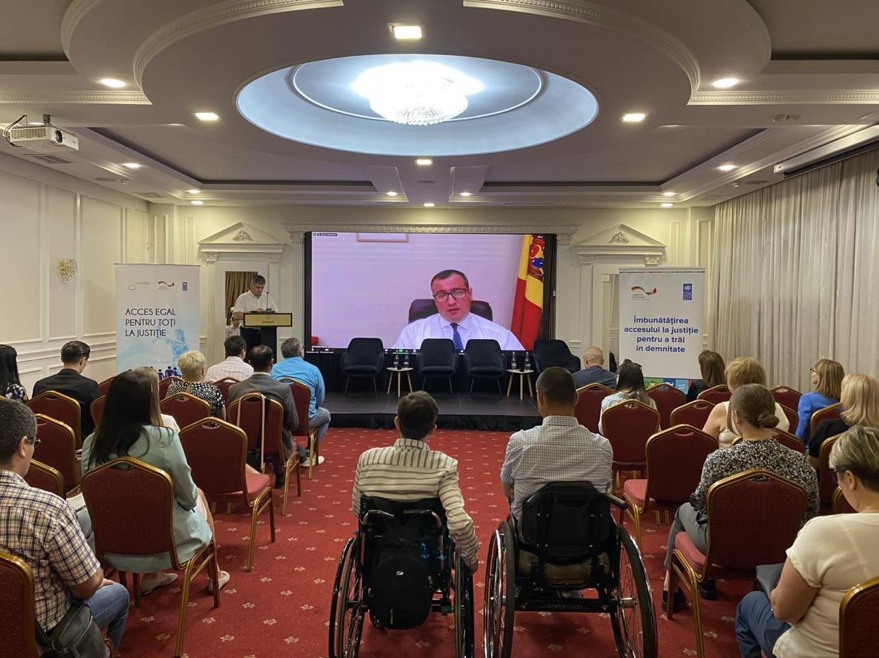
Direcția strategică 2: Accesibilitatea judecătoriei și informarea justițiabililor Obiectivul strategic 2.2: Consolidarea accesului grupurilor vulnerabile la sediul judecătoriei
Activitatea 2.2.1. Identificarea problemelor privind accesul grupurilor vulnerabile la sediul judecătoriei
La 20 februarie 2024, a fost publicat un material video informativ cu privire la accesibilitatea instanței judecătorești pentru grupurile vulnerabile.
La 24 iunie 2024 – Președintele Judecătoriei Ungheni, Petru Triboi, a participat la evenimentul "Café Debate" organizat de Alianța INFONET. Evenimentul, desfășurat în cadrul proiectului „Îmbunătățirea accesului la justiție pentru a trăi în demnitate”, implementat de PNUD Moldova cu sprijinul Republicii Federale Germania, a vizat discutarea problemelor de accesibilitate infrastructurală și informațională ale persoanelor cu dizabilități din Republica Moldova.

Slide 43
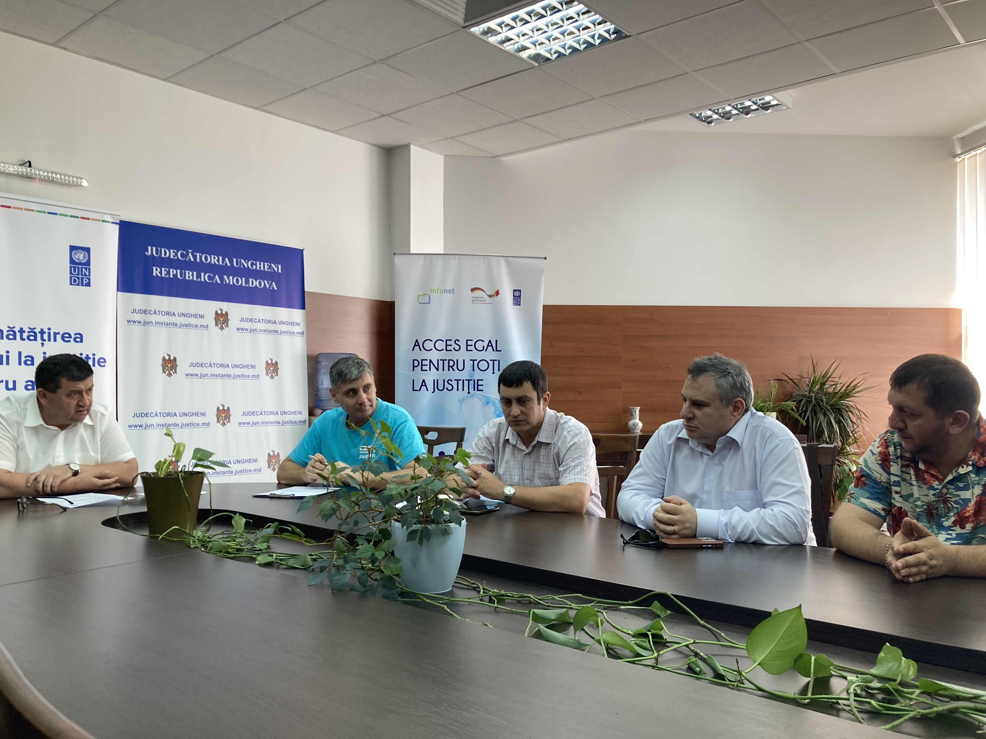
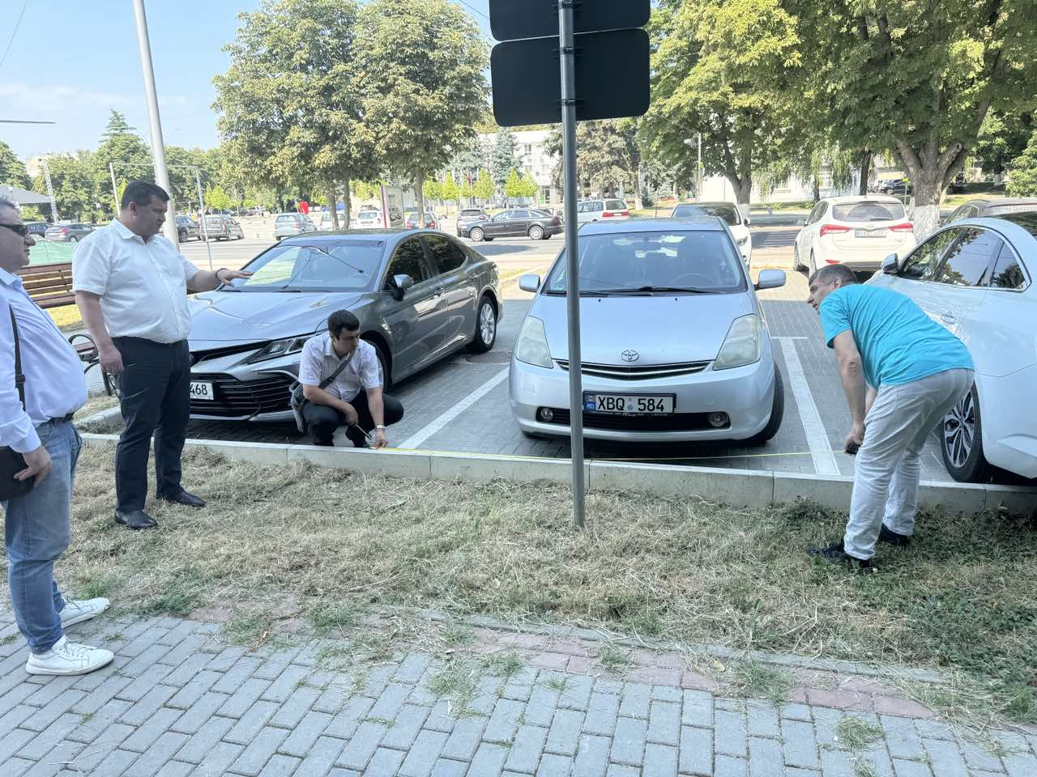
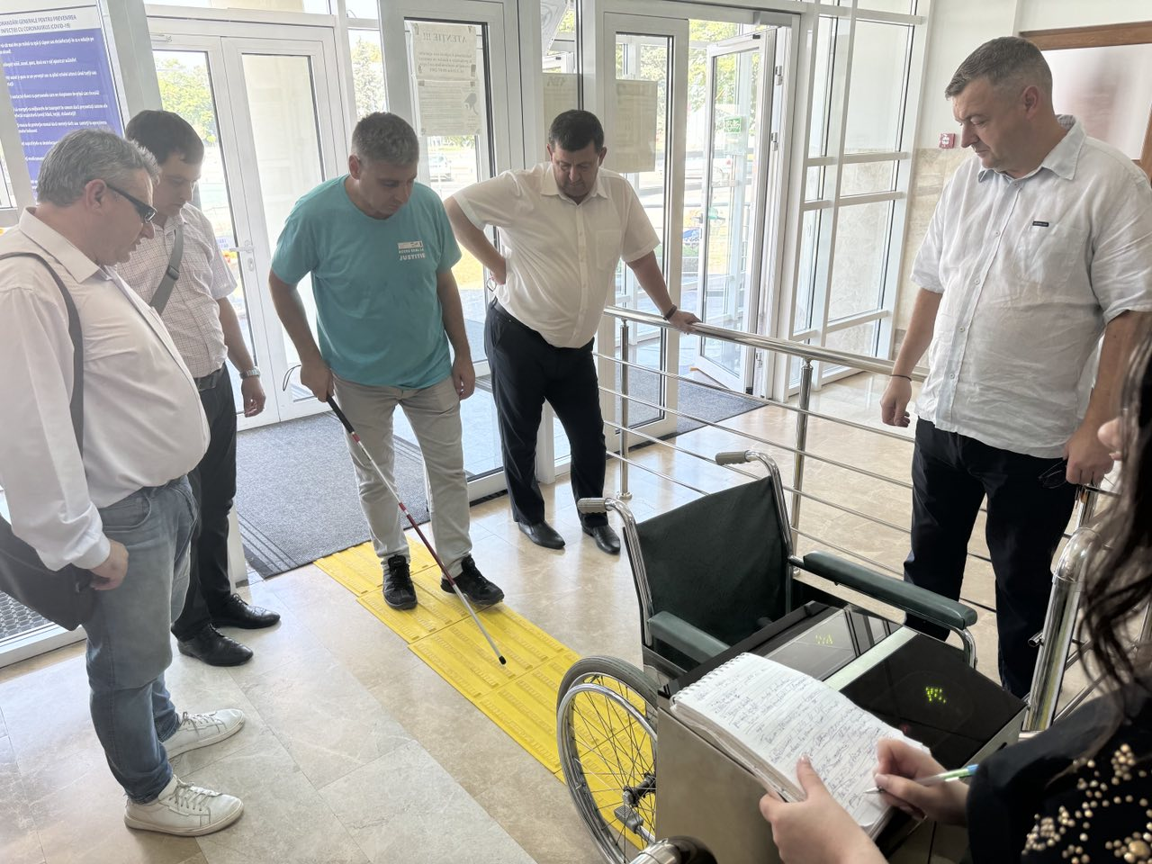
Direcția strategică 2: Accesibilitatea judecătoriei și informarea justițiabililor Obiectivul strategic 2.2: Consolidarea accesului grupurilor vulnerabile la sediul judecătoriei
Activitatea 2.2.1. Identificarea problemelor privind accesul grupurilor vulnerabile la sediul judecătoriei
La 17 iulie 2024, la sediul Judecătoriei Ungheni, angajații instanței împreună cu reprezentanții Centrului de Drept al Persoanelor cu Dizabilități (CDPD) și reprezentanții Alianței Infonet au participat la un focus grup cu privire la accesibilitatea serviciilor instanțelor de judecată pentru persoanele cu dizabilități, precum și la un exercițiu de evaluare a condițiilor de accesibilitate a Judecătoriei Ungheni.
În cadrul ședinței au fost discutate și punctate idei importante precum:
- acces egal la justiție;
- schimbul de bune practici și soluții pentru problemele întâmpinate;
- bariere și soluții în accesul la justiție pentru persoanele cu dezabilități
Ulterior, s-a simulat un exercițiu User Safari, centrat pe nevoile persoanelor cu dizabilități vizuale și auditive, unde angajații noștri au experimentat cum este să ai o accesibilitate limitată, fiind astfel nevoiți să se confrunte cu diverse obstacole și provocări întâmpinate de persoanele cu dizabilități atunci când își doresc să aibă acces la justiție.

Slide 44
Direcția strategică 3: Dezvoltarea profesională și motivarea angajaților Obiectivul strategic 3.1: Creșterea gradului de satisfacție a personalului și a judecătorilor la locul de muncă
Activitatea 3.1.1. Realizarea sondajelor anuale privind satisfacția judecătorilor și a personalului
Sondajul Angajamentul personalului instanței (PIGD), chestionarul completat de 44 angajați
Rezultatele obținute din autoevaluare servesc drept bază pentru identificarea domeniilor de dezvoltare ulterioară a judecătoriei.
Chestionarul cuprinde 6 domenii:
1. Realizare
2. Muncă
3. Responsabilitate
4. Conducătorul și relația cu acesta
5. Condiții de muncă
6. Relații interpersonal
Potrivit rezultatelor sondajului personalului instanței, media scorurilor denotă o tendință pozitivă, or majoritatea angajaților s-au declarat mulțumiți de munca prestată, se simt apreciați de conducător pentru cunoștințele și aportul la activitatea efectuată, beneficiază de instruirile necesare și consideră că instanța și conducătorii tind pentru îmbunătățire continuă.

Slide 45
Direcția strategică 3: Dezvoltarea profesională și motivarea angajaților Obiectivul strategic 3.1: Creșterea gradului de satisfacție a personalului și a judecătorilor la locul de muncă
Activitatea 3.1.2. Stabilirea sporurilor de performanță în dependență de timpul efectiv lucrat
În cele 12 luni de activitate din anul 2024, angajații instanței au fost stimulați cu sporuri de performanță în dependență de timpul efectiv lucrat, dar și de eficiența și calitatea muncii prestate.

Slide 46
Direcția strategică 3: Dezvoltarea profesională și motivarea angajaților Obiectivul strategic 3.2: Asigurarea accesului judecătorilor și angajaților la oportunități extinse de dezvoltare profesională continuă
Activitatea 3.2.1. Identificarea anuală a necesităților de instruire a judecătorilor și personalului
La solicitarea AAIJ, Judecătoria Ungheni a expediat lista de tematici de instruire a grefierilor, asistenților și personalului instanței pentru semestrul I și II – 2024;
Totodată, s-au identificat tematicile din planul anual de Instruire Internă a Judecătoriei Ungheni pentru anul 2024.

Slide 47
Direcția strategică 3: Dezvoltarea profesională și motivarea angajaților Obiectivul strategic 3.2: Asigurarea accesului judecătorilor și angajaților la oportunități extinse de dezvoltare profesională continuă
Activitatea 3.2.2. Dezvoltarea personală și profesională a judecătorilor și personalului instanței
Atelier de lucru: ,,Interacțiunea instanțelor de judecată cu mass-media și promovarea încrederii în justiție. Interacțiunea cu justițiabilii. Social Media” – 27.02.2024;
Desfășurarea în județul Iași a celui de-al 18 seminar moldo-român în perioada 17-18 mai 2024;
Desfășurarea la Ungheni a celui de-al 19 seminar moldo-român la 01 noiembrie 2024;
Seminare de instruire pentru judecători la activitățile de formare continuă prin sistemul SI INJ, conform înscrierii personale;
Ateliere de lucru, seminare de instruire și workshop-uri pentru judecători;
Seminare și instruiri anuale prestate de către Institutul Național al Justiției pentru angajații și judecătorii instanțelor de judecată;
Seminare bilaterale între instanțele naționale și internaționale.
Participanți: judecători, specialiștii, grefieri, asistenți judiciari.

Slide 48
Direcția strategică 3: Dezvoltarea profesională și motivarea angajaților Obiectivul strategic 3.2: Asigurarea accesului judecătorilor și angajaților la oportunități extinse de dezvoltare profesională continuă
Activitatea 3.2.3 Asigurarea instruirii continue a angajaților instanței în domeniul ghidării justițiabililor privind serviciile judiciare
De la instituirea Biroului informațional în 2022, doi angajați din cadrul Secției Sistematizare, Generalizare, Monitorizare a Practicii Judiciare și Relații Publice oferă zilnic informații și ghidează justițiabilii, a doilea angajat (supleant) fiind instruit periodic privind modalitatea de interacțiune cu justițiabilii și publicul larg.
La 13 martie 2024, reprezentanții Judecătoriei￼ Ungheni au participat la o sesiune de instruire privind modele eficiente de comunicare judiciară și informare judiciară.

Slide 49
Direcția strategică 3: Dezvoltarea profesională și motivarea angajaților Obiectivul strategic 3.2: Asigurarea accesului judecătorilor și angajaților la oportunități extinse de dezvoltare profesională continuă
Activitatea 3.2.4 Instruirea internă periodică în domeniul delimitării atribuțiilor Secției de evidență documentară și procesuală și Grefei Secretariatului
Ședințe operative cu participarea specialiștilor din cadrul secției SEDP, grefierilor și asistenților judiciari, desfășurate periodic pentru informarea angajaților despre activitatea instituției și actelor normative interne.

Slide 50
PLANUL DE DEZVOLTARE STRATEGICĂ AL JUDECĂTORIEI UNGHENI PENTRU ANII 2023-2027
Direcția strategică 1: Management și administrare judiciară |  | Perioada de realizare a acțiunii
 | Acțiuni | 2023 |  |  |  | 2024 |  |  |  | 2025 |  |  |  | 2026 |  |  |  |  | 2027
 | Obiectivul strategic 1.1: Reducerea volumului de muncă și a sarcinii per judecător
 | A.1.1.1. Adoptarea modificărilor de ordin administrativ și legal pentru a eficientiza și fluidiza volumul de lucru al instanței
 | A.1.1.2. Majorarea statelor de personal
 |  | Perioada de realizare a acțiunii
 | Acțiuni | 2023 |  |  |  | 2024 |  |  |  | 2025 |  |  |  | 2026 |  |  |  |  | 2027
 | Obiectivul strategic 1.2: Creșterea performanței judecătoriei
 | A.1.2.1. Colectarea și analiza datelor despre performanța judecătoriei
 | A.1.2.2. Gestionarea performanței instanței pentru asigurarea atingerii țintelor anuale stabilite
 | A.1.2.3. Realizarea sondajelor anuale în rândul justițiabililor
 | A.1.2.4. Desfășurarea ședințelor Consiliului consultativ

Slide 51
Direcția strategică 1: Management și administrare judiciară |  | Perioada de realizare a acțiunii
 | Acțiuni | 2023 |  |  |  | 2024 |  |  |  | 2025 | 2026 | 2027
 | Obiectivul strategic 1.3: Dezvoltarea serviciilor online în cadrul judecătoriei
 | A.1.3.1. Digitalizarea integrală a arhivei judecătoriei
 | A.1.3.2. Identificarea îmbunătățirilor ce se impun pentru o mai bună funcționare a Programului Integrat de Gestionarea a Dosarelor
 | A. 2.1.3. Desfășurarea ședințelor de judecată cu utilizarea echipamentului de traducere simultană

Slide 52
Direcția strategică 2: Accesibilitatea judecătoriei și informarea justițiabililor |  | Perioada de realizare a acțiunii
 | Acțiuni | 2023 |  |  |  | 2024 |  |  |  | 2025 | 2026 | 2027
 | Obiectivul strategic 2.1: Creșterea accesului publicului și mass-media la informația despre activitatea judecătoriei
 | A.2.1.1. Desemnarea unei persoane responsabile pentru oferirea consultațiilor juridice
 | A.2.1.2. Informarea cetățenilor pe pagina instanței despre modul de înaintare a unei cereri, pregătirea modelelor de cerere
 | A. 2.1.3. Elaborarea și expedierea comunicatelor de presă către mass-media
 | A.2.1.4. Organizarea evenimentelor de educație juridică
 | A.2.1.5. Crearea unor platforme de comunicare pentru schimbul de experiență și bune practici cu instanțele naționale/internaționale

Slide 53
Direcția strategică 2: Accesibilitatea judecătoriei și informarea justițiabililor |  | Perioada de realizare a acțiunii
 | Acțiuni | 2023 |  |  |  |  |  | 2024 |  |  |  | 2025 | 2026 | 2027
 | Obiectivul strategic 2.2: Consolidarea accesului grupurilor vulnerabile la sediul judecătoriei
 | A.2.2.1. Identificarea problemelor privind accesul grupurilor vulnerabile la sediul judecătoriei
 | A.2.2.2. Asigurarea dotării instanței cu echipament performant pentru persoane cu deficiențe de auz (aparat auditiv)
Direcția strategică 3: Dezvoltarea profesională și motivarea angajaților | Obiectivul strategic 3.1: Creșterea gradului de satisfacție a personalului și a judecătorilor la locul de muncă
 | A.3.1.1. Realizarea sondajelor anuale privind satisfacția judecătorilor și a personalului
 | A. 3.1.2. Stabilirea sporurilor de performanță în dependență de timpul efectiv lucrat

Slide 54
 | Perioada de realizare a acțiunii
Acțiuni | 2023 | 2024 | 2025 | 2026 | 2027
Direcția strategică 3: Dezvoltarea profesională și motivarea angajaților | Obiectivul strategic 3.2: Asigurarea accesului judecătorilor și angajaților la oportunități extinse de dezvoltare profesională continuă
 | A.3.2.1. Identificarea anuală a necesităților de instruire a judecătorilor și personalului
 | A.3.1.2. Dezvoltarea personală și profesională a judecătorilor și personalului instanței
Direcția strategică 3: Dezvoltarea profesională și motivarea angajaților | A.3.2.3 Asigurarea instruirii continue a angajaților instanței în domeniul ghidării justițiabililor privind serviciile judiciare
 | A.2.2.4. Instruirea internă periodică în domeniul delimitării atribuțiilor Secției de evidență documentară și procesuală și Grefei Secretariatului

Slide 55
TOTALIZATORUL ACȚIUNILOR CONFORM PLANULUI DE DEZVOLTARE STRATEGICĂ PENTRU PERIOADA ianuarie - decembrie 2024
Acțiuni realizate – 18
Acțiuni realizate parțial – 1
Acțiuni nerealizate – 3
Notes:
Calculul acțiunilor: realizate în anul 2021 și 2022

Slide 56
ACȚIUNI PRIORITARE IANUARIE – DECEMBRIE 2025 Plan dezvoltare strategică
Actualizarea Planului de dezvoltare strategică cu acțiuni care se regăsesc în Planul de dezvoltare și nu sunt în cel strategic:
Acțiunea 1.2.1. Colectarea și analiza datelor despre performanța judecătoriei;
Acțiunea 1.2.2. Gestionarea performanței instanței pentru asigurarea atingerii țintelor anuale stabilite;
Acțiunea 1.2.4. Desfășurarea ședințelor Consiliului consultativ (următoarea ședință – 04.04.2025);
Acțiunea 2.1.3. Elaborarea și expedierea continuă a comunicatelor de presă către mass-media;
Acțiunea 2.1.4. Organizarea evenimentelor de educație juridică (evenimentul “Ziua Ușilor Deschise”, etc.) ;
Acțiunea 2.1.5. Asigurarea instruirii continue a angajaților instanței în domeniul ghidării justițiabililor privind serviciile judiciare;
Acțiunea 2.1.6. Schimb de experiențe cu instanțele naționale și internaționale (seminar moldo-roman, etc.);

